Slide 1
Η ΔΙΑΔΙΚΤΥΑΚΗ ΠΛΑΤΦΟΡΜΑ «HIPON»
ΩΣ ΕΡΓΑΛΕΙΟ ΑΠΟΚΤΗΣΗΣ
ΔΙΑΓΝΩΣΤΙΚΗΣ ΕΜΠΕΙΡΙΑΣ
ΣΤΗΝ ΙΣΤΟΠΑΘΟΛΟΓΙΑ
A.X. Λάζαρης, Α. Λιακέα, Γ.-Ε. Θωμοπούλου, Ε.Σ. Πατσούρης
Α’ Εργαστήριο Παθολογικής Ανατομικής, Ιατρική Σχολή ΕΚΠΑ

Slide 3
Στη σύγχρονη πραγματικότητα μία από τις δημοφιλείς επιλογές είναι και η διαδικτυακή εκπαίδευση.

Slide 4
Σύγκριση διαδικτυακής και συμβατικής εκπαίδευσης

Slide 5
Τα πιο σημαντικά πλεονεκτήματα της ηλεκτρονικής εκπαίδευσης.
Ο χρόνος είναι χρήμα: Αυτό είναι το βασικό πλεονέκτημα της ηλεκτρονικής εκπαίδευσης.
Ευκολία και ευελιξία: Το εκπαιδευτικό λογισμικό μπορεί να είναι προσβάσιμο για τους μαθητές όταν και όπου το χρειάζονται.
Άμεσα αποτελέσματα στην αξιολόγηση: Οι περισσότερες διαδικτυακές πλατφόρμες μάθησης περιλαμβάνουν δοκιμασίες online και άλλα εργαλεία που επιταχύνουν σημαντικά τη διαδικασία αξιολόγησης συγκριτικά με τη συμβατική εκπαίδευση.

Slide 6
Εξοικονόμηση χρημάτων
Η οnline διδασκαλία επιτρέπει στους εκπαιδευόμενους να εξαλείψουν τα έξοδα μεταφοράς. Επιπλέον ορισμένες τάξεις δεν απαιτούν παραδοσιακά επιστημονικά βιβλία, καθώς τα υλικά ανάγνωσης μπορεί να είναι διαθέσιμα είτε μέσω των δικών τους πηγών ή σε συνεργασία τους με e-βιβλιοθήκες και άλλους ψηφιακούς εκδότες.

Slide 7
Επιπλέον υπάρχουν ενδείξεις ότι
Τα οnline μαθήματα μπορεί να είναι λιγότερο αγχωτικά.
Κατά μέσο όρο, οι εκπαιδευόμενοι σε διαδικτυακές συνθήκες μάθησης αποδίδουν ελαφρώς καλύτερα από ό, τι εκείνοι που διδάσκονται με παραδοσιακό τρόπο.
Τα νέα μοντέλα διδασκαλίας που ήδη αναδύονται έχουν τη δυνατότητα να οδηγήσουν την ηλεκτρονική εκπαιδευτική εμπειρία σε ακόμα μεγαλύτερα επιτεύγματα.

Slide 8
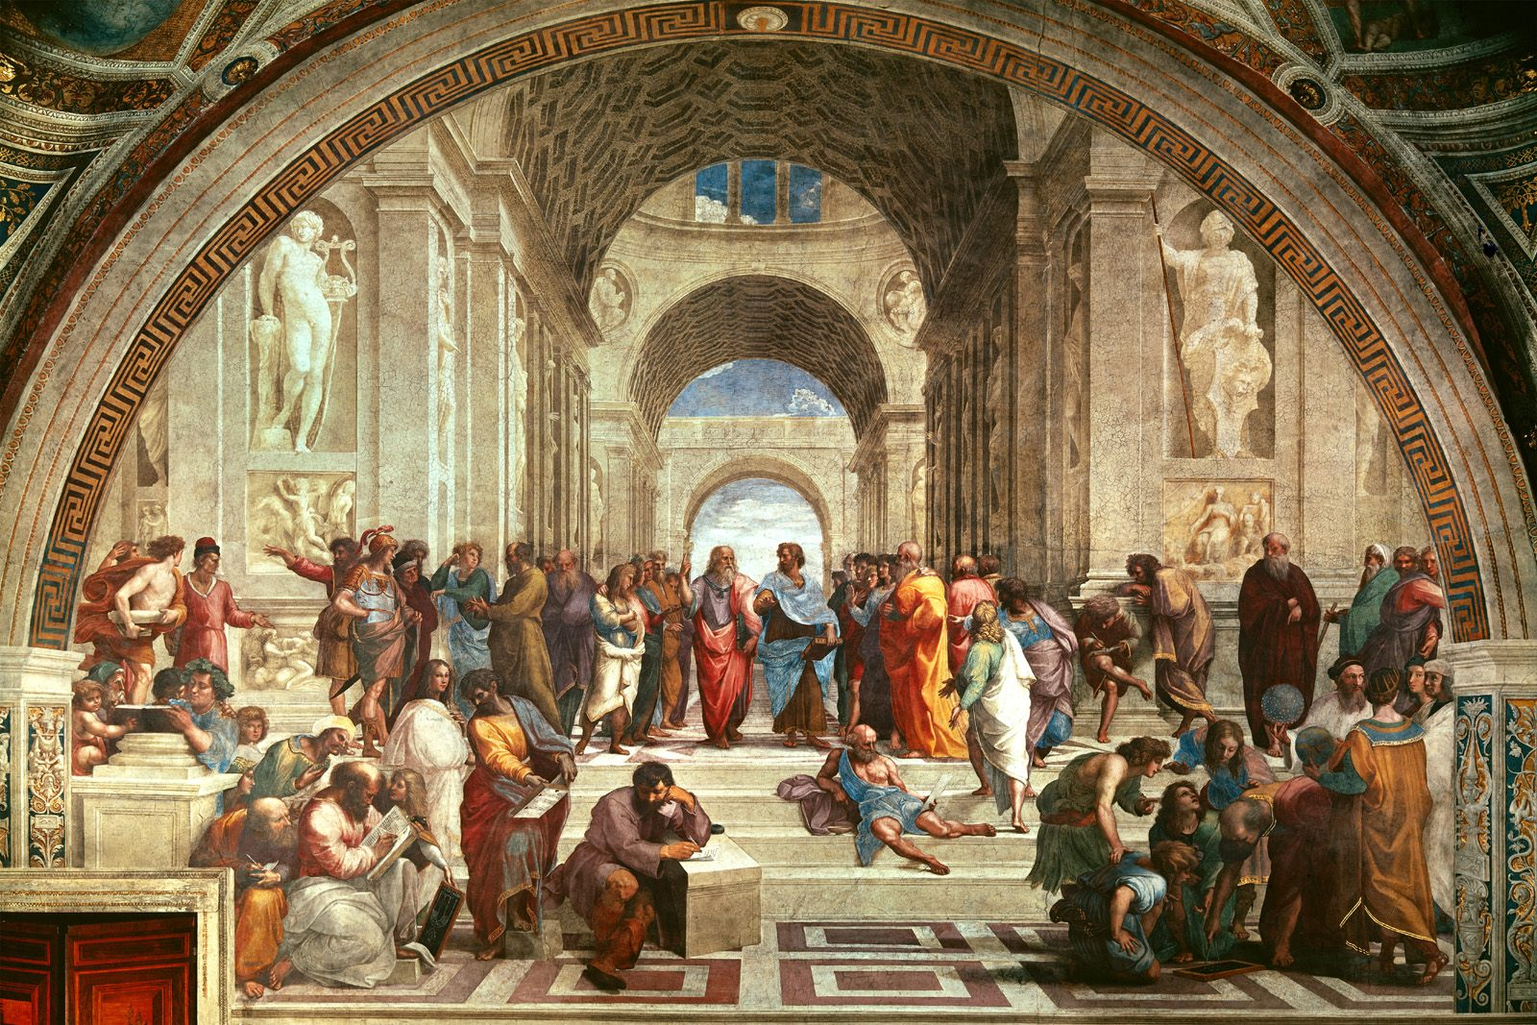
Παρά την εκπληκτική πρόοδο στην Τεχνολογία της Πληροφορικής και της Επικοινωνίας (ICT), οι άνθρωποι παραμένουν ο πιο σημαντικός παράγοντας του περιβάλλοντος που επιδρά στην (αυτο)εκπαίδευση.

Slide 9
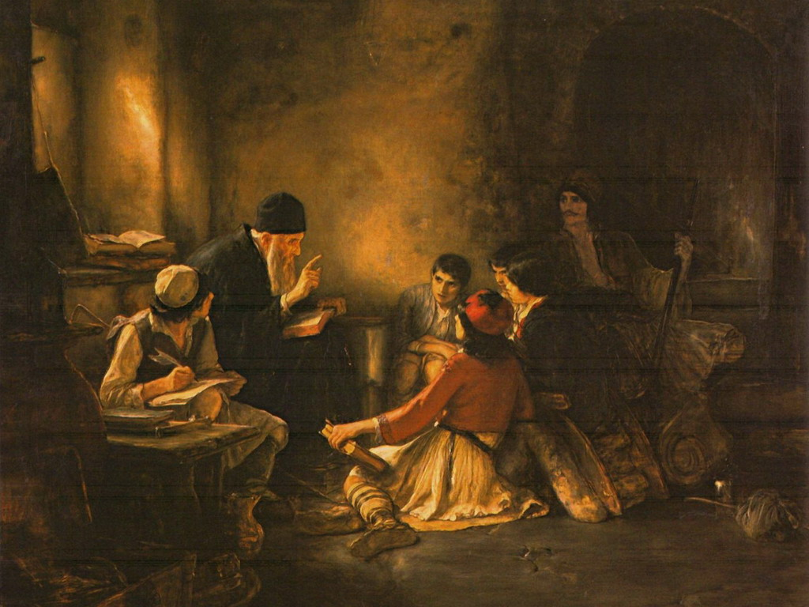
Αν και η βιωματική μάθηση δεν προϋποθέτει τη φυσική παρουσία ενός δασκάλου/οργανωτή,
η φυσική παρουσία
ενός χαρισματικού δασκάλου
παραμένει αναντικατάστατη στην περιπέτεια της μάθησης, καθώς ενθαρρύνει αποφασιστικά την έφεση για τη γνώση.

Slide 10
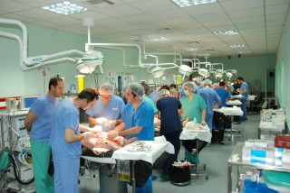
Το σύστημα εκπαίδευσης που περιλαμβάνει τη στενή σχέση δασκάλου-μαθητευομένου, ακόμη και σήμερα, φαίνεται να είναι ο πιο σωστός και αποτελεσματικός τρόπος για να μάθει την τέχνη του ένας ιατρός.

Slide 11
Επαναπροσδιορισμός των εκπαιδευτικών αναγκών.
Οι μαθητές θα πρέπει να μαθαίνουν και από την εμπειρία.
Ο σημερινός κόσμος έχει πλημμυρίσει από πληροφορίες που προέρχονται από έντυπες και ηλεκτρονικές πηγές. Η βάση της διδασκαλίας δεν είναι πλέον να μεταδίδει γνώσεις, αλλά να βοηθά τους μαθητές να τις χρησιμοποιούν, αναπτύσσοντας τις ικανότητές τους για κριτική σκέψη, επίλυση προβλημάτων, λήψη τεκμηριωμένων αποφάσεων και για την περαιτέρω δημιουργία γνώσης .

Slide 12
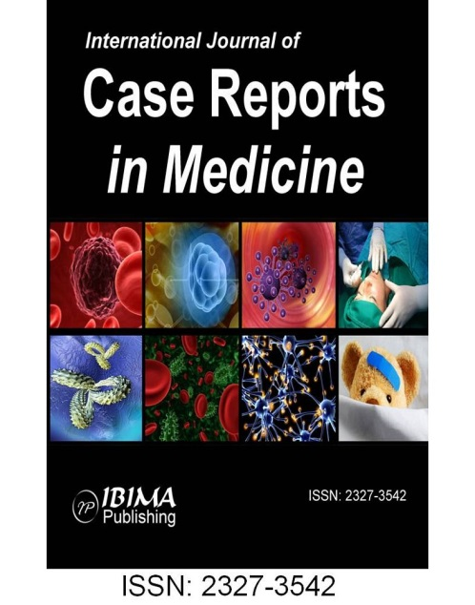
Περίπου το 1980 αρχίζει να κερδίζει έδαφος η μέθοδος εκπαίδευσης ιατρών μέσω μελέτης περιστατικών, που εφαρμόζεται συμπληρωματικά με τις άλλες βασικές μεθόδους.

Slide 13
Η Βιωματική Μάθηση ορίζεται ως Μάθηση μέσω της Αντανάκλασης της Πράξης
Με την ευρεία έννοια, βιωματική μάθηση είναι κάθε μάθηση που στηρίζει τον μαθητή στην εφαρμογή των γνώσεων και στην εννοιολογική κατανόηση αληθινών προβλημάτων ή καταστάσεων, κατά την οποία ο εκπαιδευτής/καταλύτης κατευθύνει και διευκολύνει τη μάθηση, την οποία αποκτά ο μαθητευόμενος μετά την πράξη.
Για να διενεργηθεί κυριολεκτικά βιωματική μάθηση στην Παθολογική Ανατομική, θα πρέπει να τίθεται στη διάθεση του εκπαιδευόμενου ένα πραγματικό Παθολογοανατομικό εργαστήριο. Η I C T μας επέτρεψε να δημιουργήσουμε ένα online περιβάλλον που προσομοιώνει αυτό της πραγματικής καθημερινής πρακτικής της Παθολογικής Ανατομικής. Η πλατφόρμα ηλεκτρονικής μάθησης ΗIPON σχεδιάστηκε για να λειτουργήσει μέσω της βιωματικής μάθησης προς όφελος κυρίως των φοιτητών ιατρικής και των ειδικευόμενων στην Παθολογική Ανατομική, με δραστηριότητες ICT,όπως εικονικά πλακίδια, μελέτες περιστατικών, κατευθυνόμενη διαγνωστική σκέψη και προσομοίωση αποφάσεων λαμβανομένων στην καθημερινή πράξη.

Slide 14
Κύριος σκοπός του HIPON
“ ICT e-modules on HistoPathology: a valuable online tool for students, researchers and professionals – HIPON ”
3ετές εγχείρημα δημιουργίας ηλεκτρονικής εκπαιδευτικής πλατφόρμας υποστηριχθέν και συγχρηματοδοτηθέν
από τα Προγράμματα Διά Βίου Μάθησης
Του Εκτελεστικού Οργανισμού Εκπαίδευσης, Οπτικοακουστικών Μέσων & Πολιτισμού της Επιτροπής της Ευρωπαϊκής Ένωσης (ΕΕ)
(project reference number: 531203-LLP-1-2012-1-GR-KA3-KA3MP, Grant Agreement: 2012 – 4909 / 001 – 001, Key Activity 3- ICT Multilateral Projects).
ΘΕΤΙΚΗ ΕΝΔΙΑΜΕΣΗ (7.2013) ΚΑΙ ΤΕΛΙΚΗ (3.2016) ΑΞΙΟΛΟΓΗΣΗ
ΤΟΥ HIPON ΑΠΟ ΤΗΝ ΕΕ.
Eφαρμογή αρχών βιωματικής μάθησης στο πεδίο της Ιστοπαθολογίας προκειμένου να γεφυρωθεί η θεωρία με την πράξη μέσω των διαδραστικών μαθησιακών δυνατοτήτων που προσφέρουν οι Η.Υ.

Slide 15
Πώς λειτουργεί η βιωματική μάθηση μέσω της πλατφόρμας του HIPON;
Η διαδικασία της βιωματικής μάθησης περιλαμβάνει την ενσωμάτωση:
Γνώσεων—οι έννοιες, τα δεδομένα και οι πληροφορίες που αποκτώνται μέσω της συμβατικής μάθησης και της προηγούμενης πείρας (θεωρητικά μέρη των κεφαλαίων Συστηματικής Παθολογικής Ανατομικής του HIPON)
Δραστηριοτήτων—εφαρμογή των γνώσεων στον αληθινό κόσμο (παρουσιάσεις περιστατικών, εικονικά πλακίδια, λήψη αποφάσεων)
και
Αντανάκλασης—ανάλυση και σύνθεση των γνώσεων και των δραστηριοτήτων των χρηστών της πλατφόρμας HIPON για τη δημιουργία νέων γνώσεων ( επικοινωνία χρηστών με τεχνικές μέσων κοινωνικής δικτύωσης)

Slide 16
ΟΙ ΚΥΡΙΟΙ ΕΤΑΙΡΟΙ ΤΟΥ HIPON
- Ιατρική Σχολή ΕΚΠΑ ( ΝΚUA, επικεφαλής εταίρος)
- Ιατρική Σχολή Πανεπιστημίου Ζάγκρεμπ , Κροατία (UZSM)
-Ιατρικό Κέντρο Πανεπιστημίου Radboud Nijmegen, Ολλανδία (RUNMC)
-Κέντρο Προώθησης Έρευνας και Ανάπτυξης της Τεχνολογίας στην Εκπαίδευση (CARDET), Λευκωσία.
Τμήμα Μηχανικής και Επιστήμης Ηλεκτρονικών Υπολογιστών, Πανεπιστήμιο Αγίων Κυρίλλου και Μεθοδίου (UKIM), Σκόπια, ΠΓΔΜ.
Κλινική του Κλήβλαντ, Οχάιο, ΗΠΑ ( συνδεόμενος εταίρος)

Slide 17
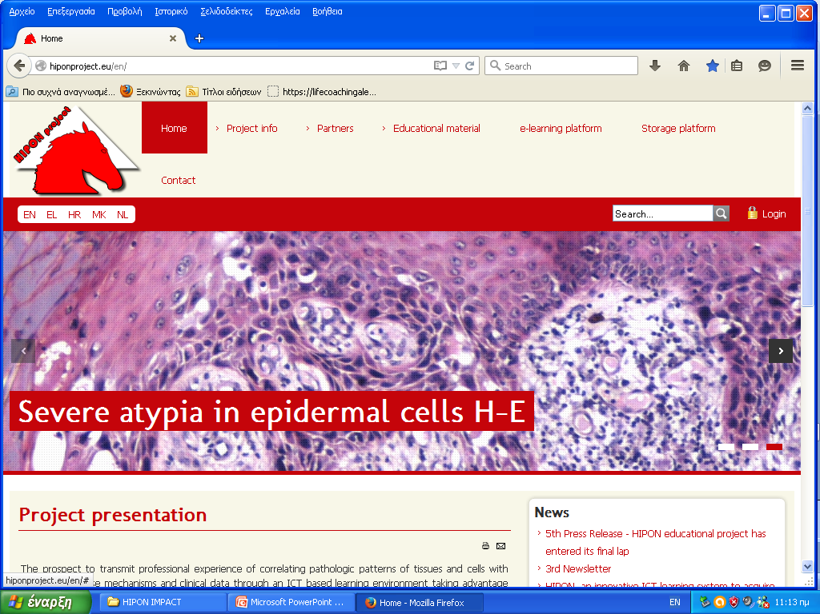
Η ΔΙΑΔΙΚΤΥΑΚΗ ΠΥΛΗ ΤΟΥ HIPON (www.hiponproject.eu)

Slide 18
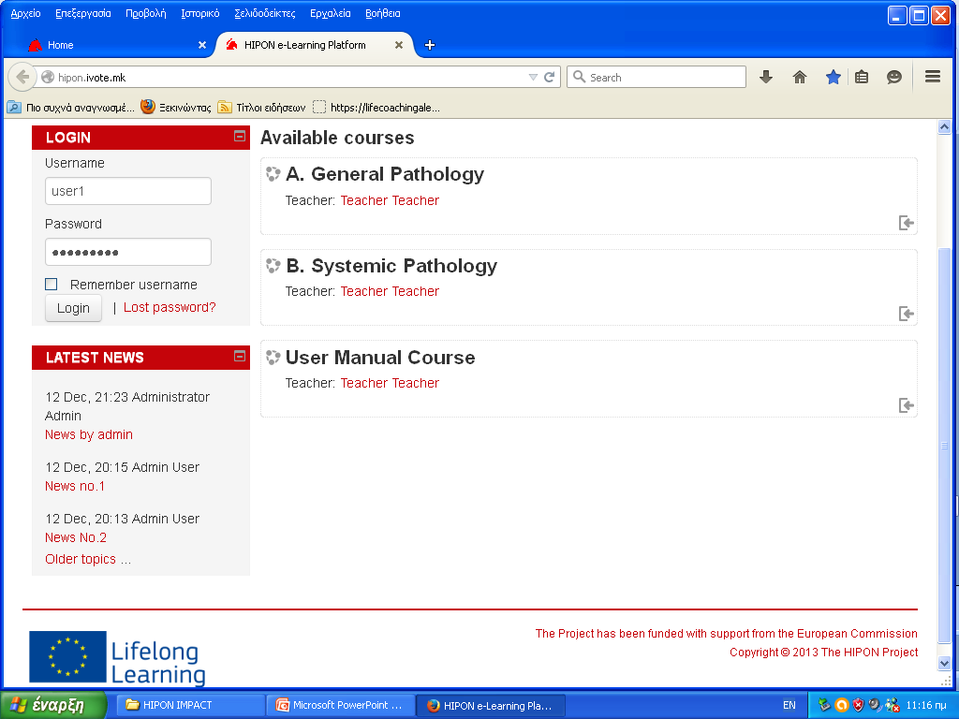
Kεντρική σελίδα ηλεκτρονικής εκπαιδευτικής πλατφόρμας

Slide 19
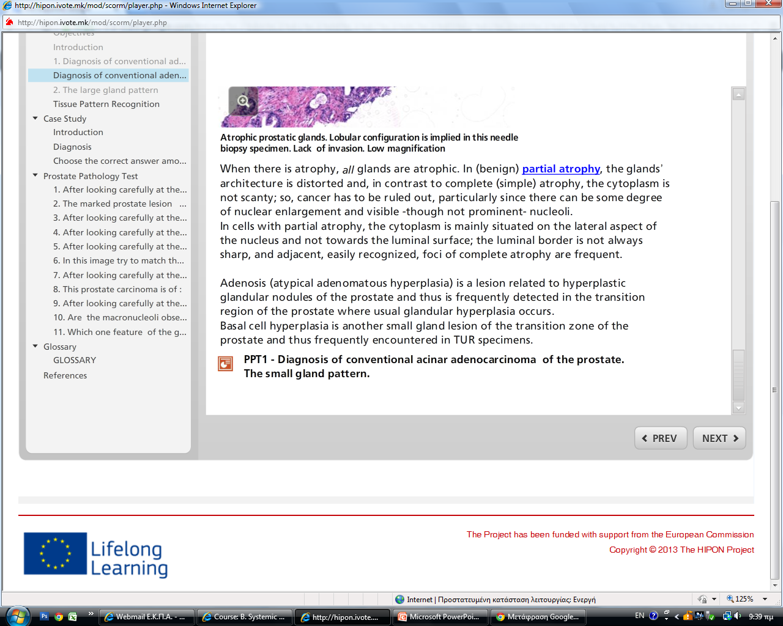
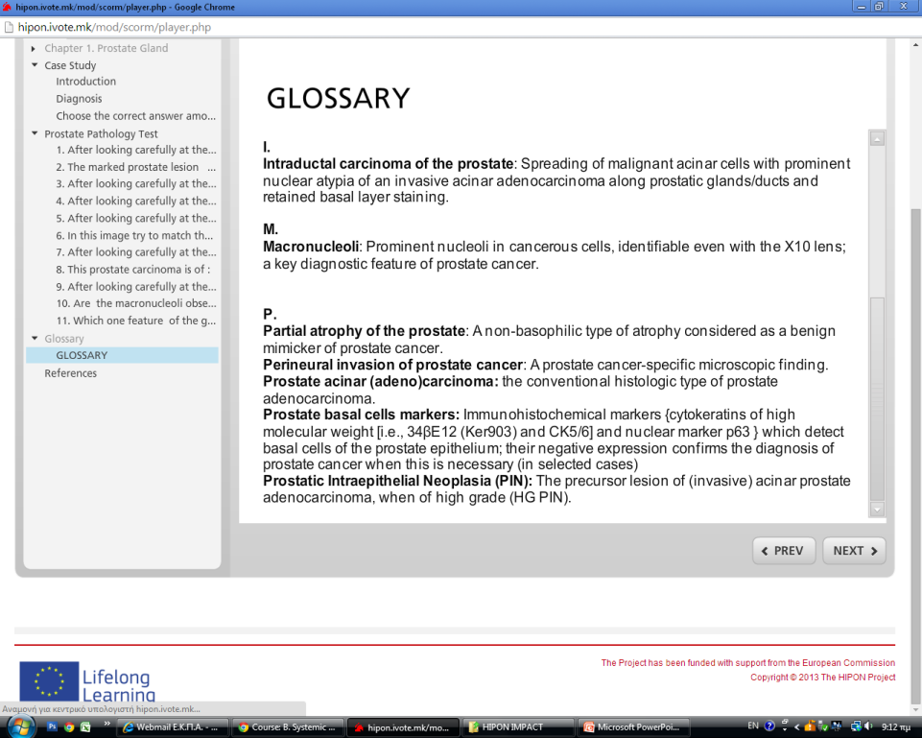
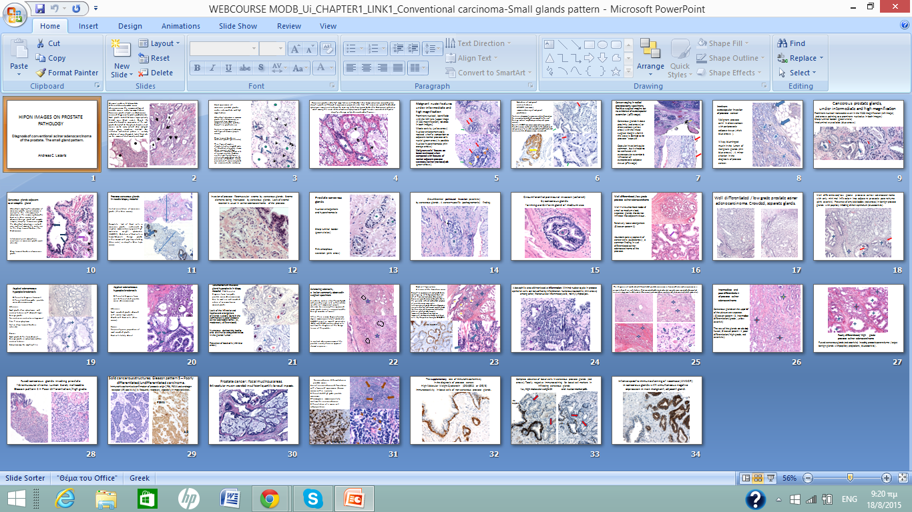
Ο παραδοσιακός τρόπος μάθησης μέσα από την πλατφόρμα.

Slide 20
Εκπαιδευτικό βίντεο

Slide 21
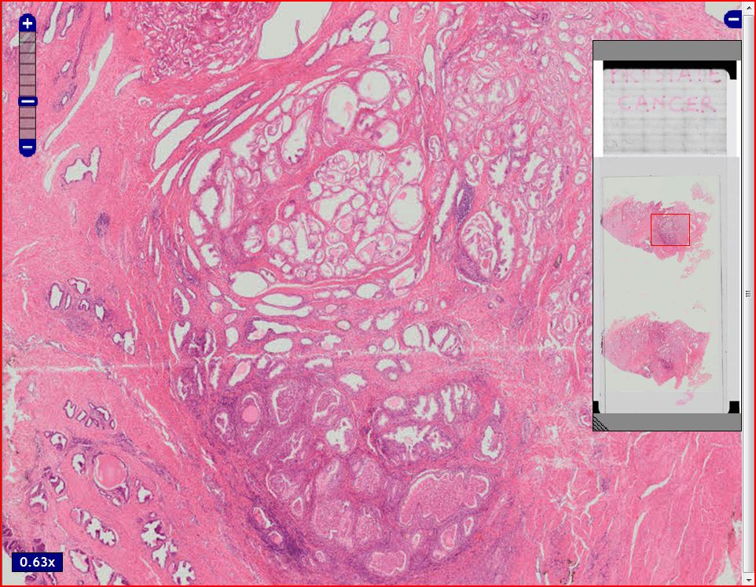
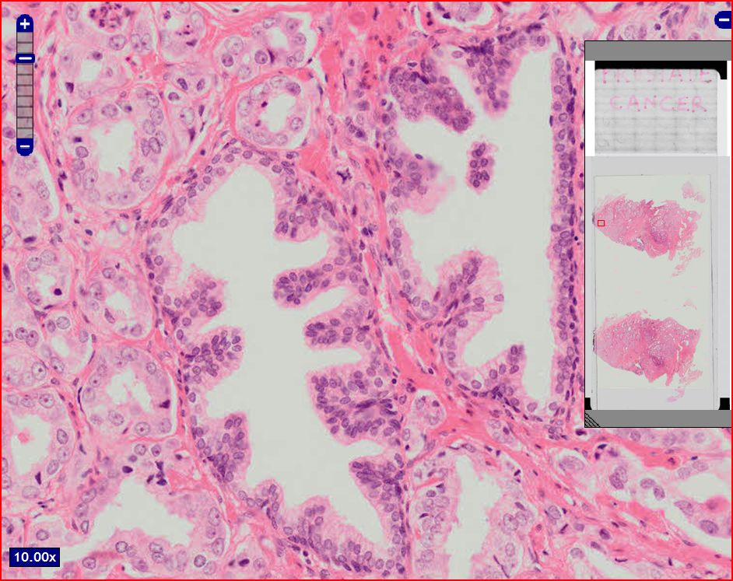
Αντίστοιχο με το βίντεο, εικονικό πλακίδιο
Υψηλή ευκρίνεια
ώστε να αντιδιασταλεί η μορφολογία των καρκινικών αδένων του προστάτη με εκείνη των φυσιολογικών.

Slide 22
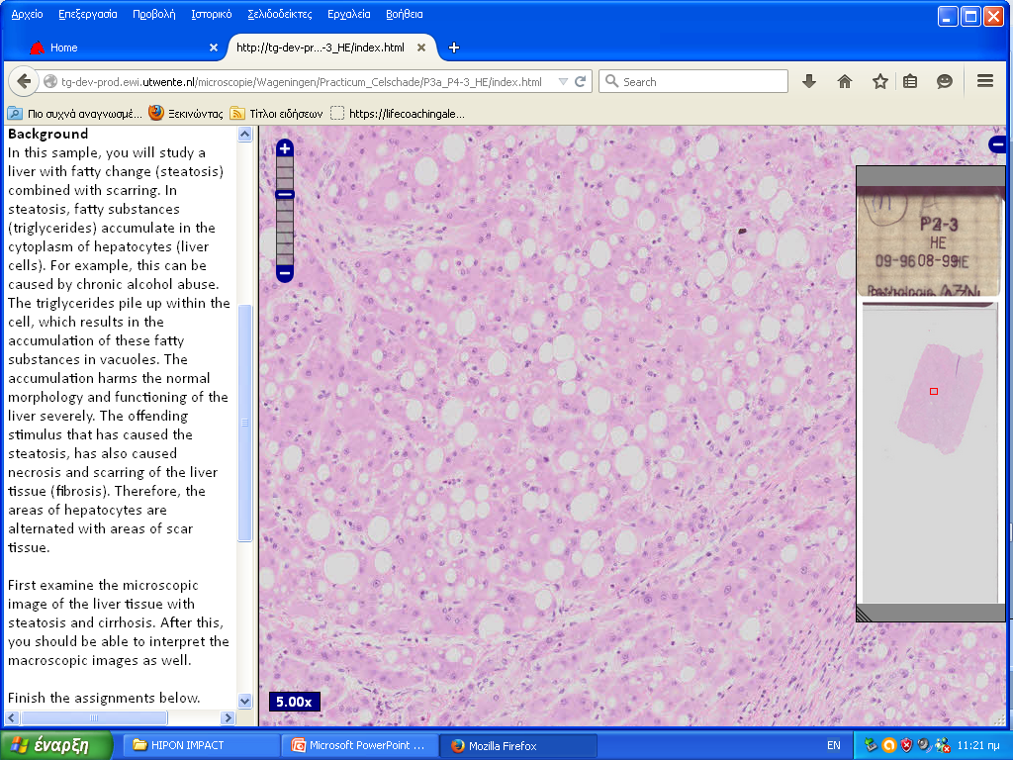
Εικονικό (ψηφιοποιημένο) πλακίδιο με οδηγίες «πλοήγησης»

Slide 23
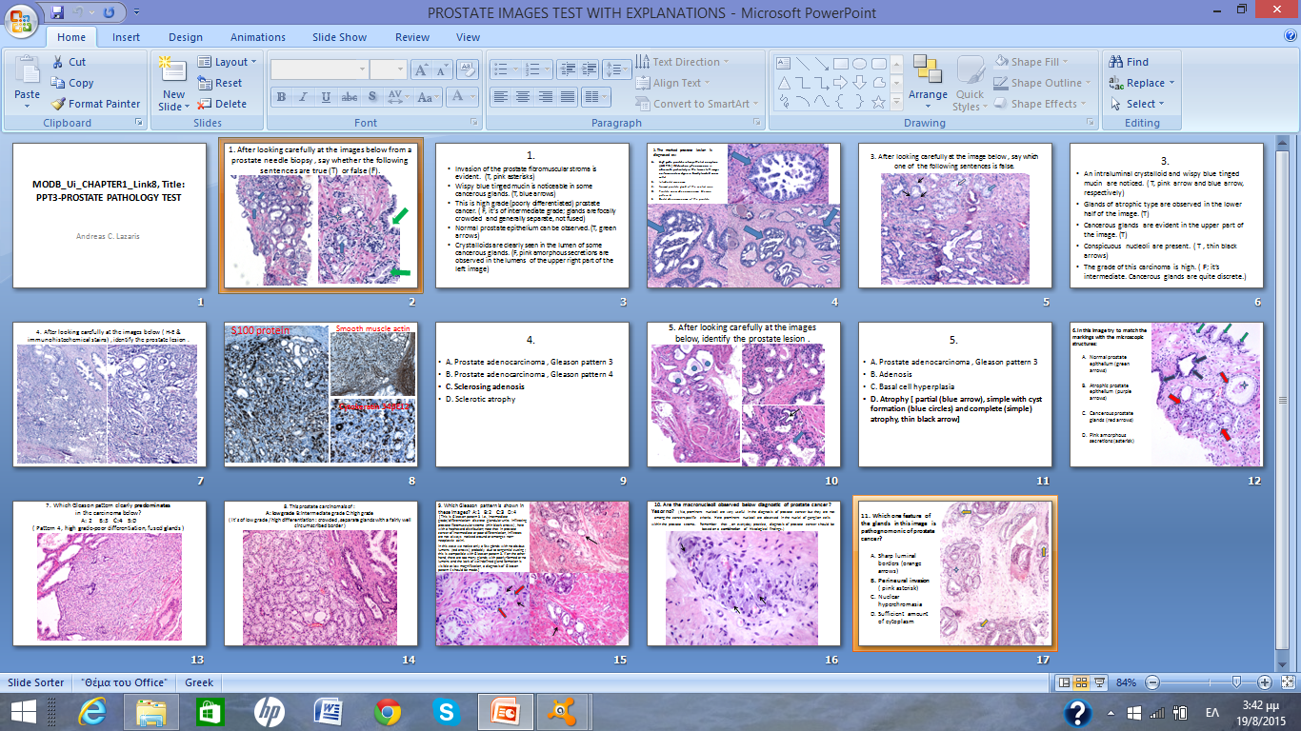
ΔΟΚΙΜΑΣΙΑ ΕΜΠΕΔΩΣΗΣ ΓΝΩΣΗΣ
Εξηγήσεις των απαντήσεων, ως σύνδεσμος

Slide 24
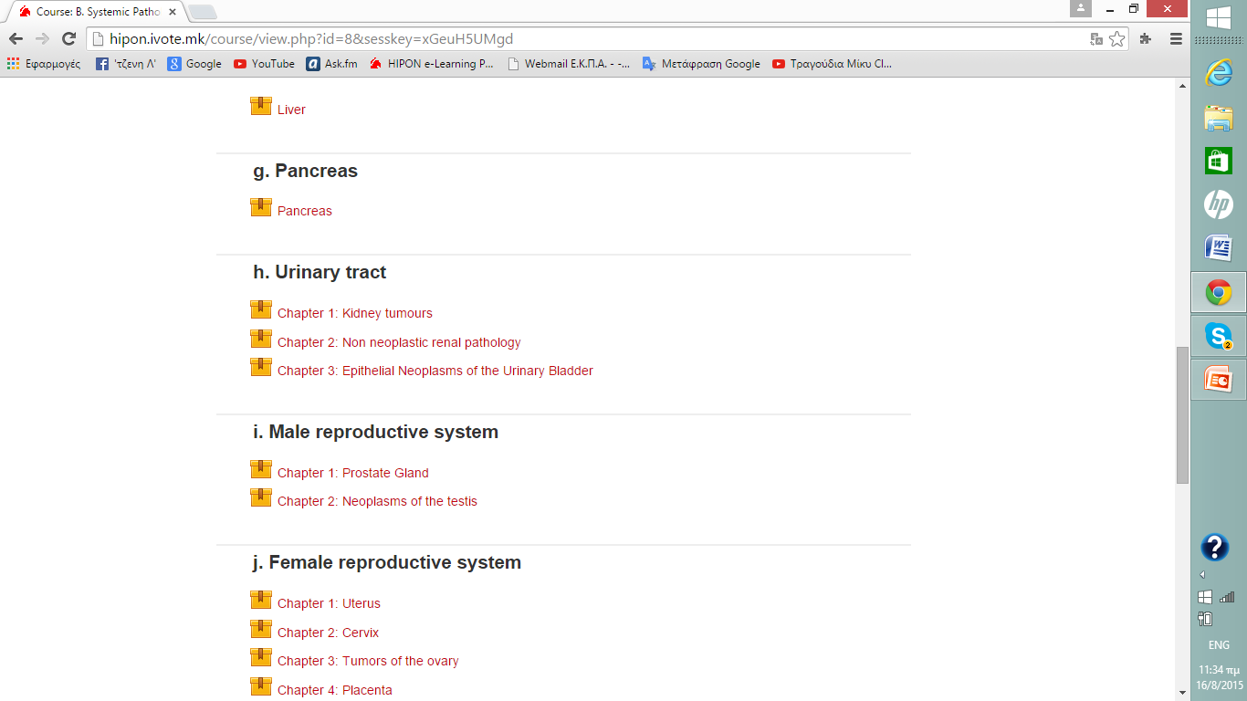
Συστηματική Παθολογική Ανατομική HIPON Ενότητα h – Κεφάλαιο 1: Όγκοι νεφρού

Slide 25
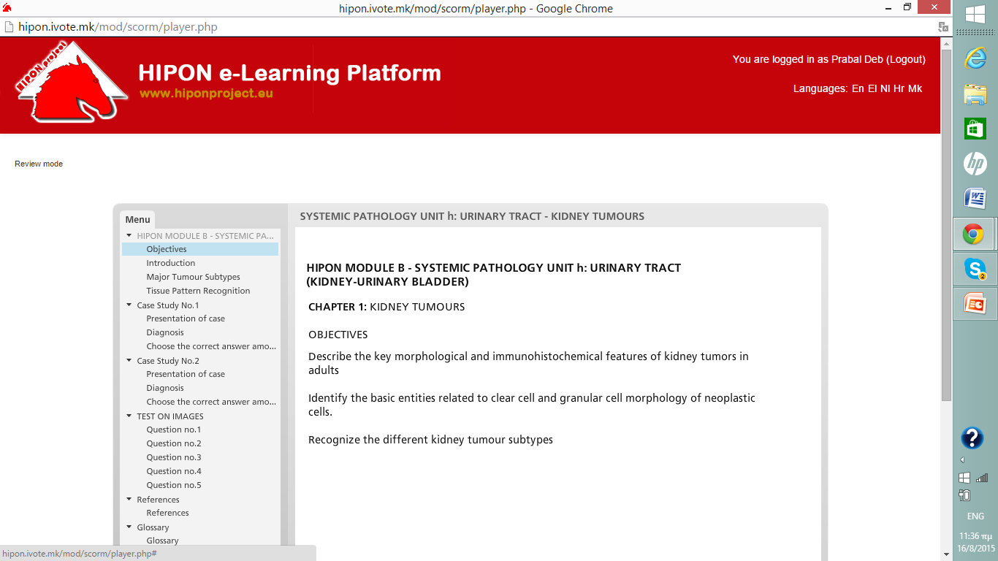
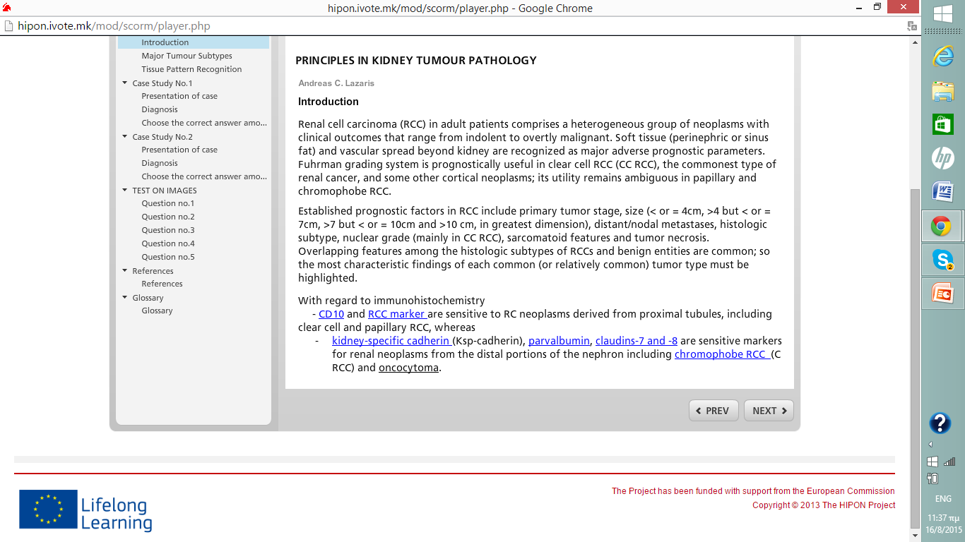
Αρχή θεωρητικού μέρους του κεφαλαίου
Ο συμβατικός τρόπος μάθησης δεν παραγνωρίζεται στην πλατφόρμα του HIPON

Slide 26
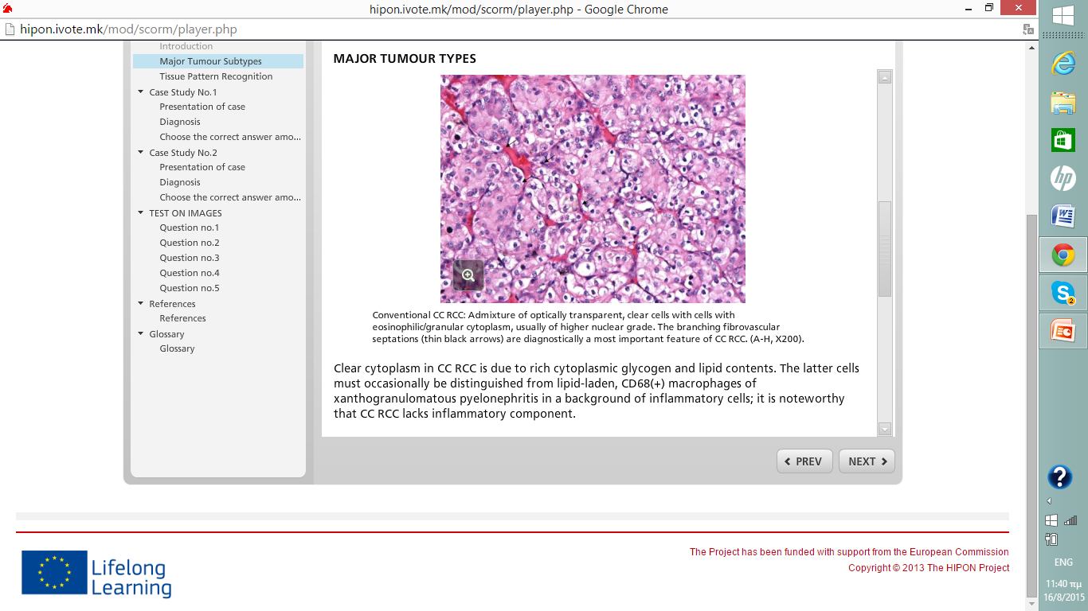
Παράθεση βασικών θεωρητικών δεδομένων.

Slide 27
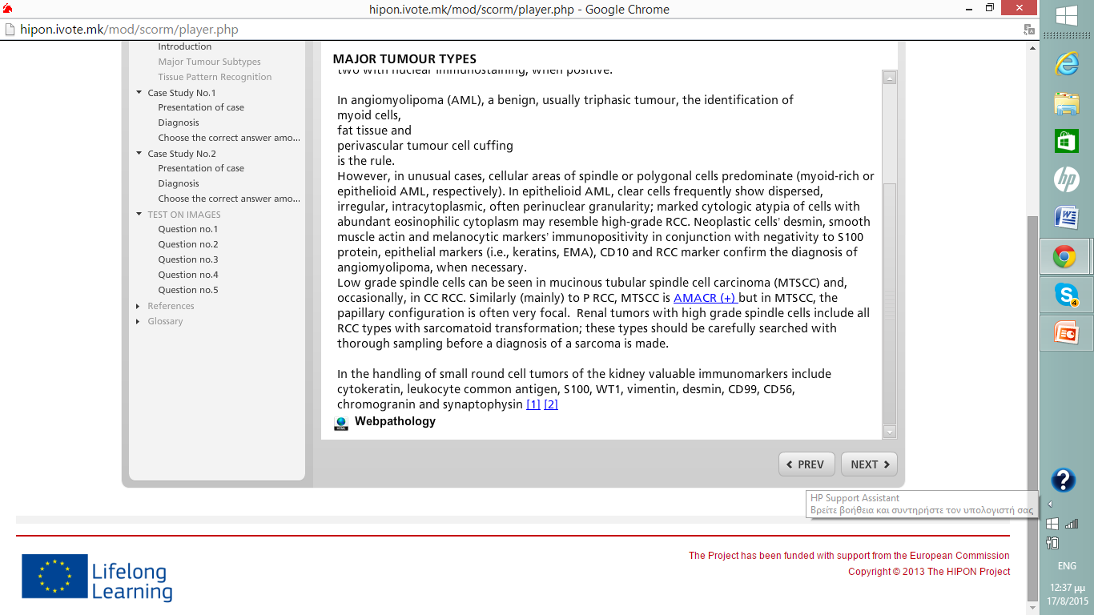
ΓΛΩΣΣΑΡΙ-ΠΗΓΕΣ-ΣΥΝΔΕΣΜΟΙ

Slide 28
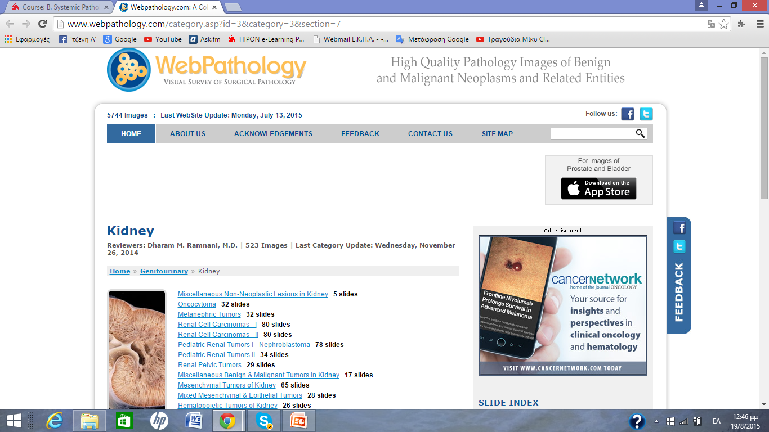
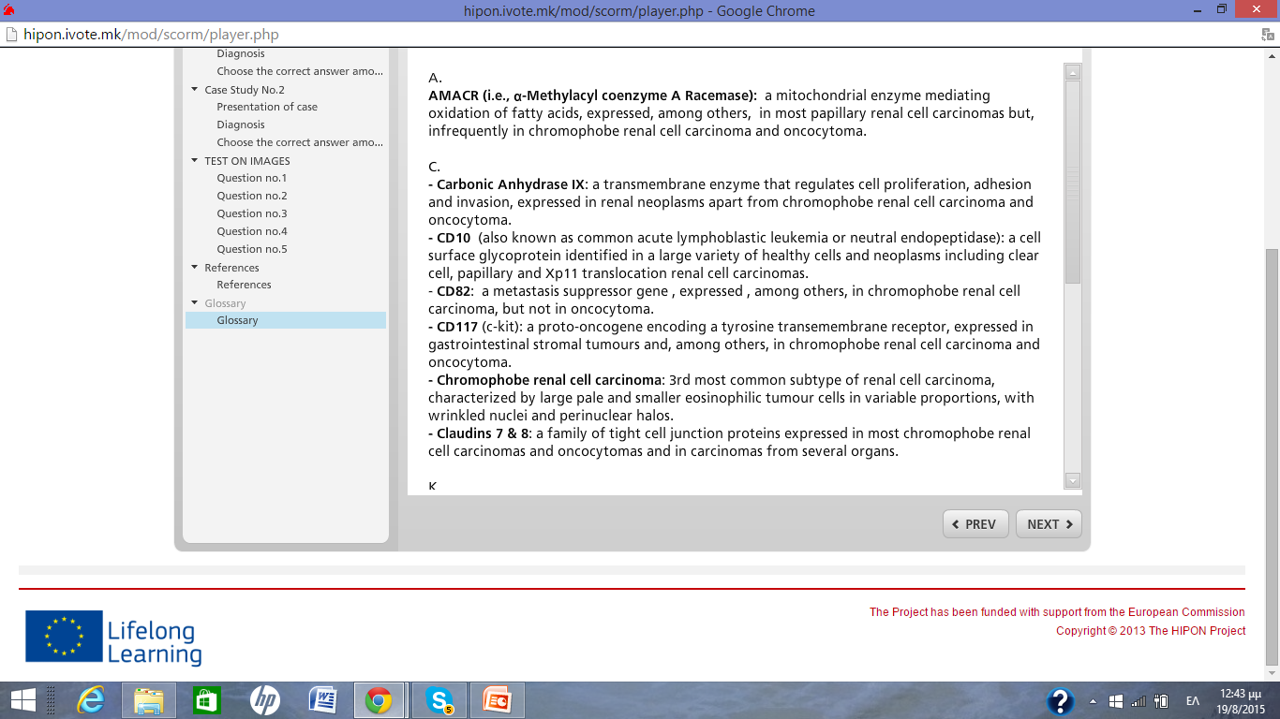
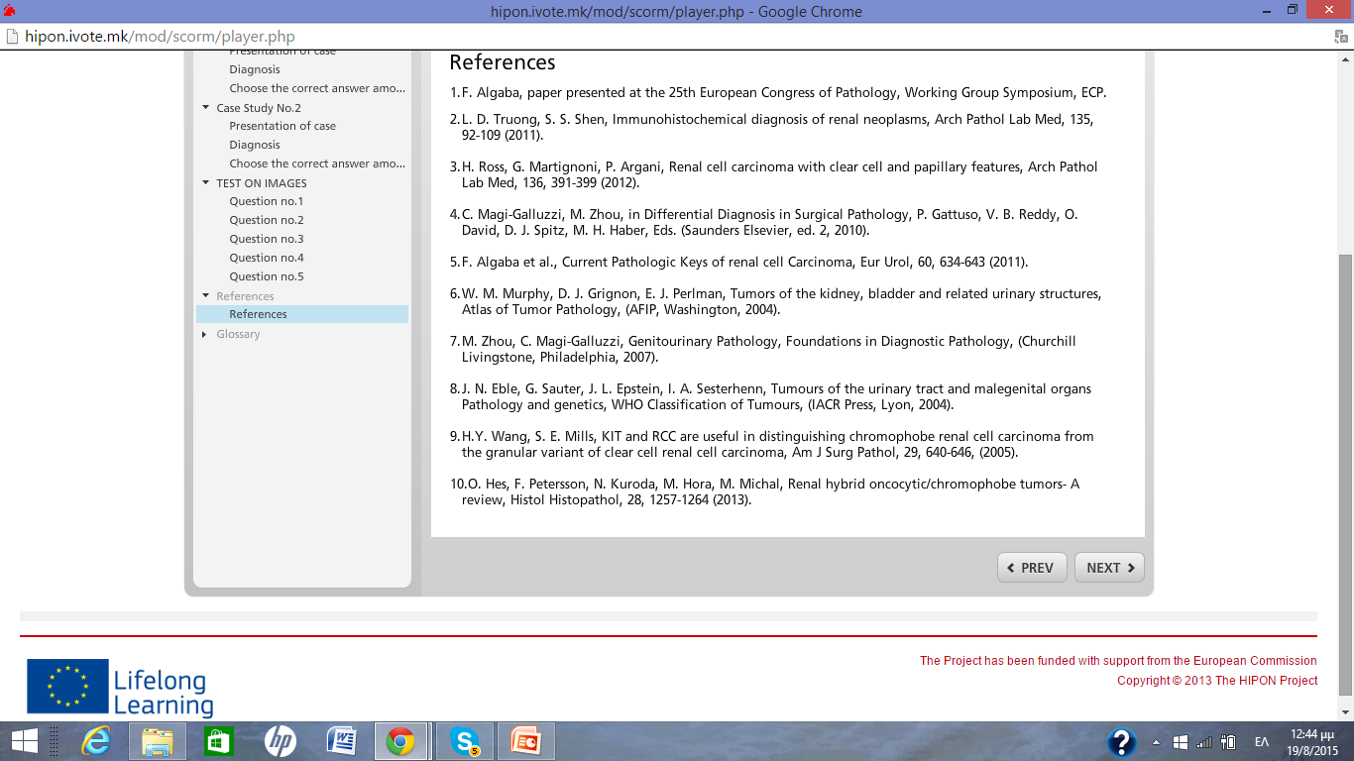

Slide 29
Εκπαιδευτικό βίντεο με τα βασικά μορφολογικά γνωρίσματα του διαυγοκυτταρικού ΝΚΚ

Slide 30
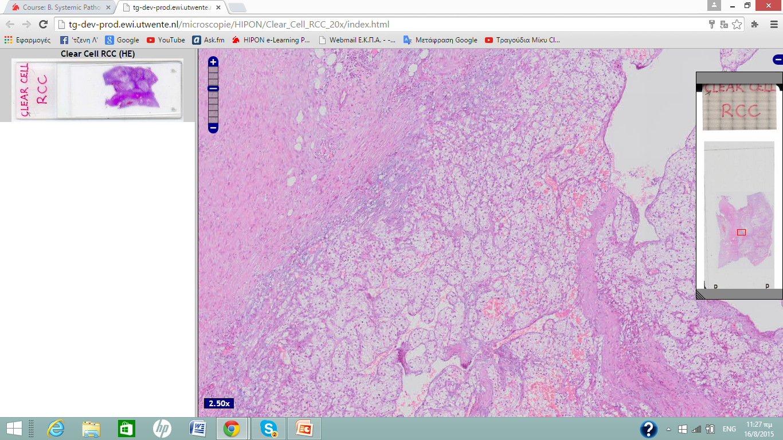
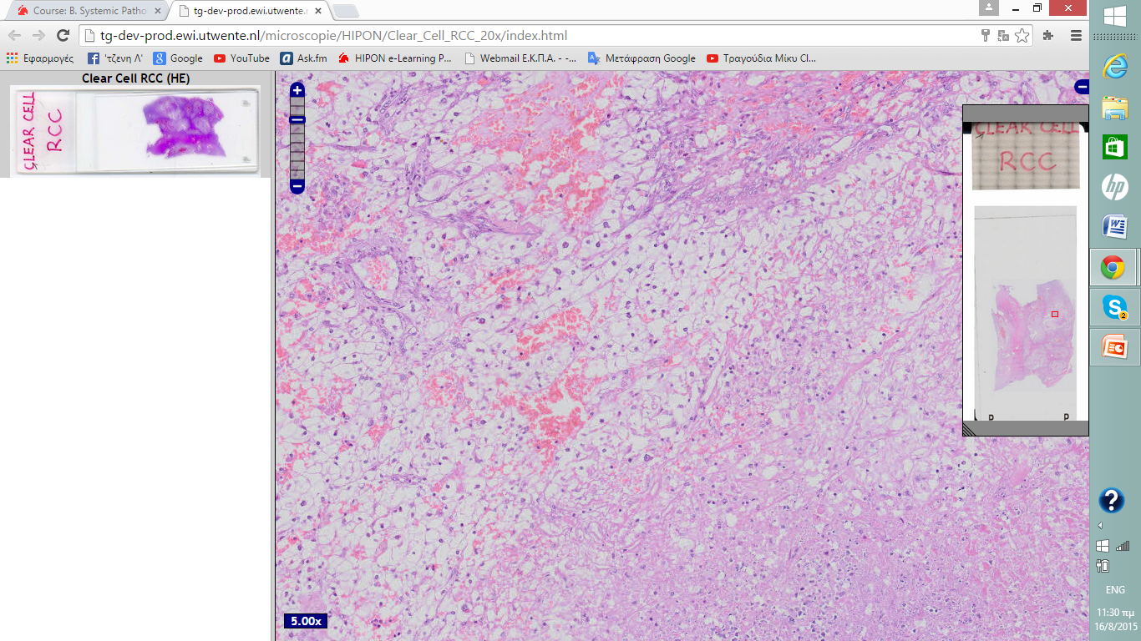
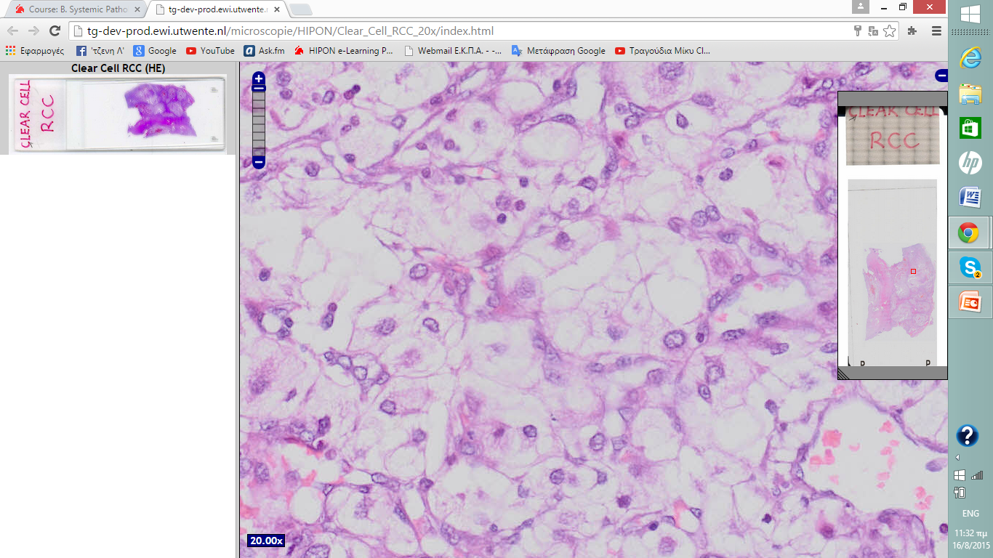
Το αντίστοιχο με το βίντεο, εικονικό πλακίδιο στη διάθεση των χρηστών της πλατφόρμας.
Απωστική παρυφή
Περιοχή νέκρωσης
Διαυγές, καθαρό σα νερό, κυτταρόπλασμα , πλήρη ινοαγγειακά διαφραγμάτια πέριξ νεοπλασματικών κυψελών.

Slide 31
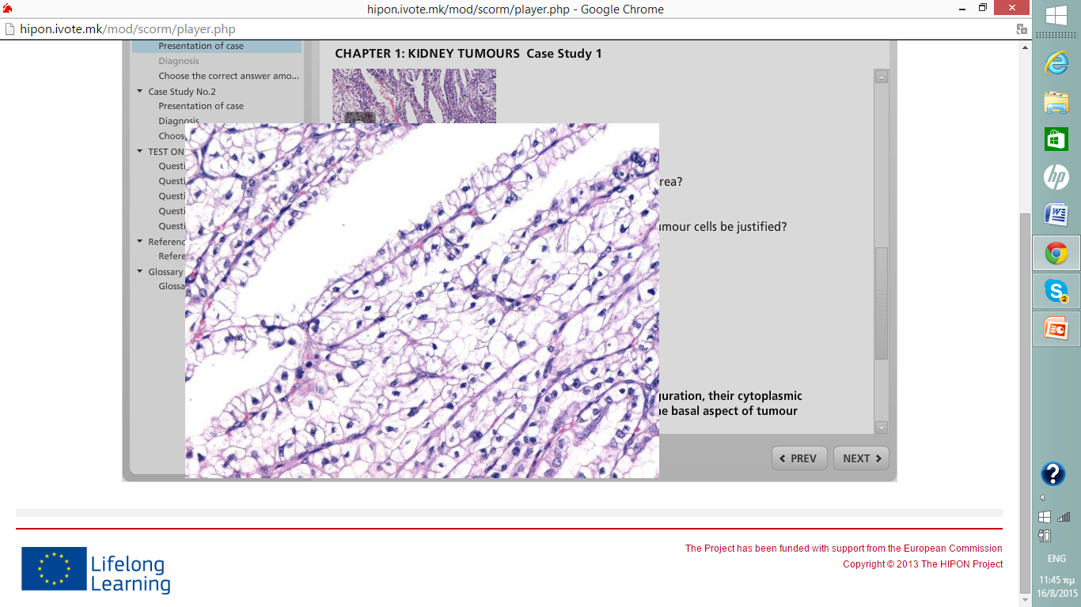
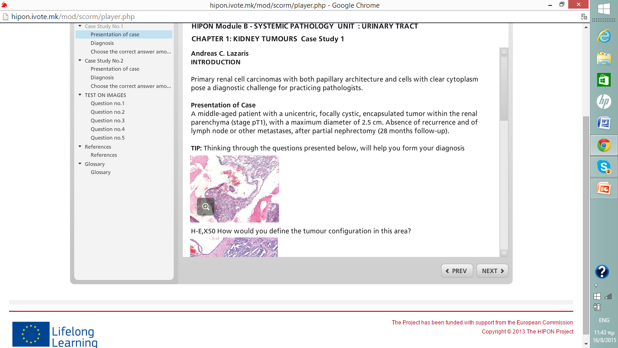
Καθοδήγηση βήμα προς βήμα στην ορθή διαδικασία διάγνωσης ενός όγκου του νεφρού. Βοηθητικές ερωτήσεις προς ανάδειξη ουσιωδών γνωρισμάτων.

Slide 32
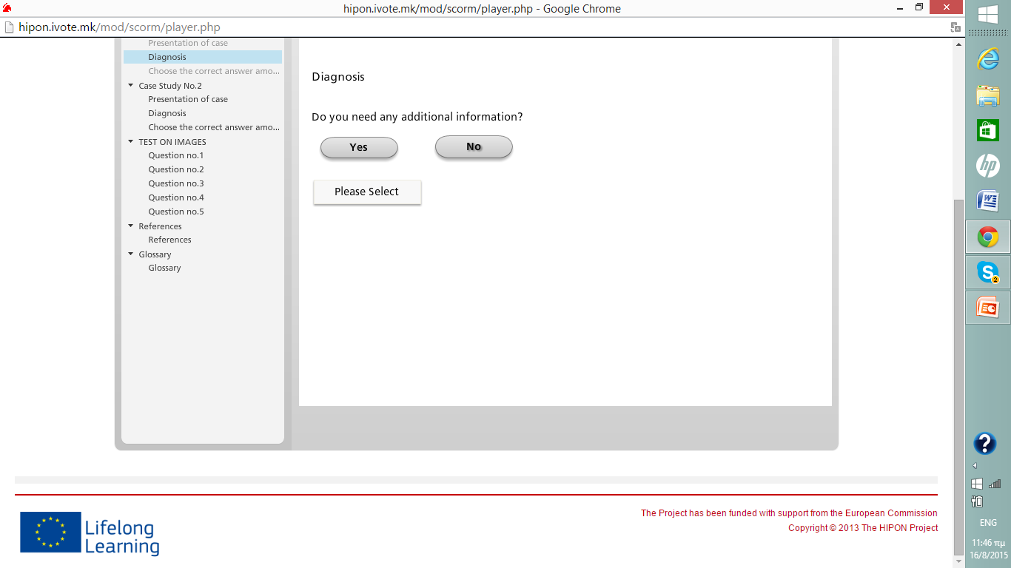
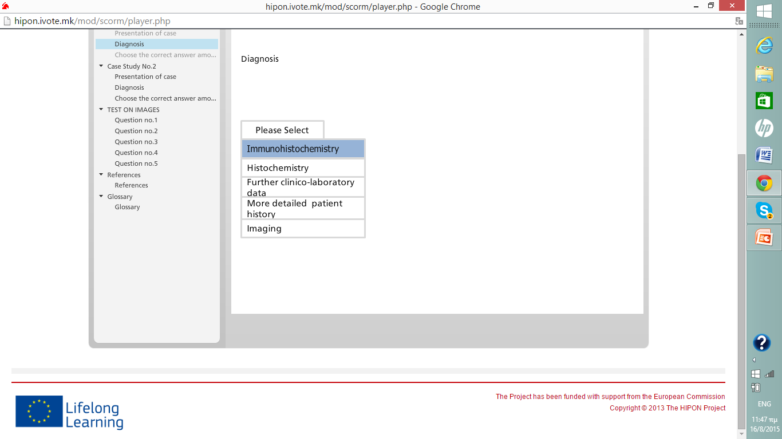
Προσομοίωση με την καθ’ημέρα πράξη

Slide 33
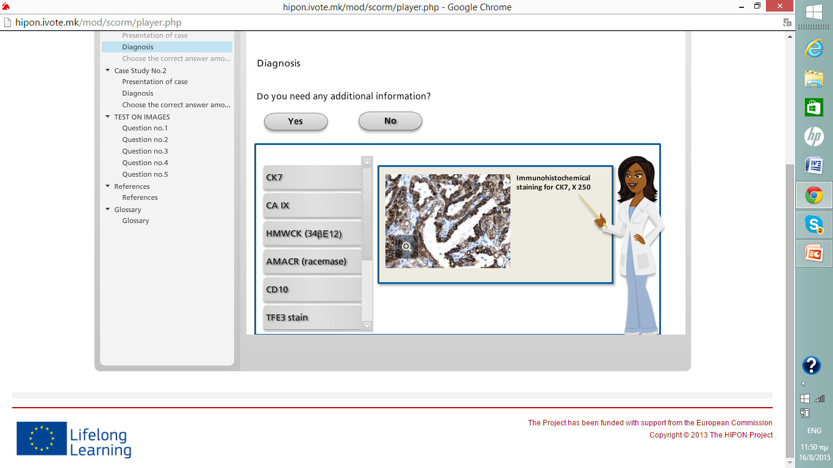
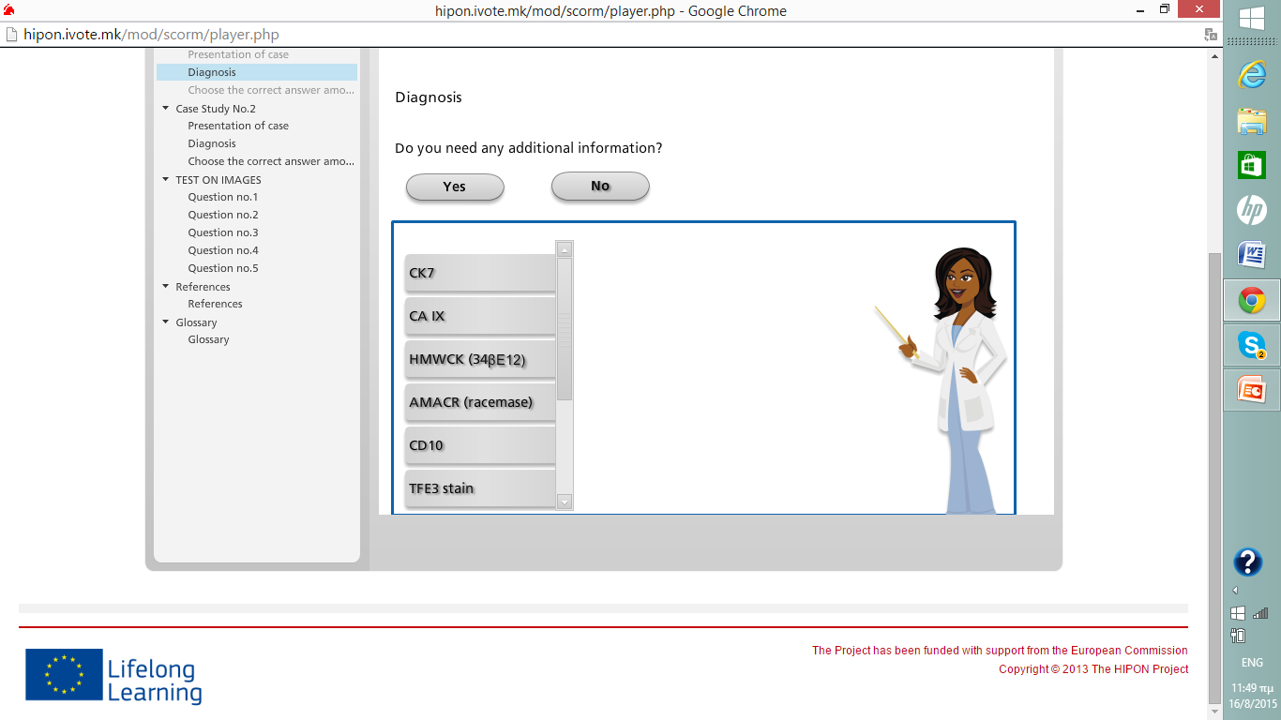
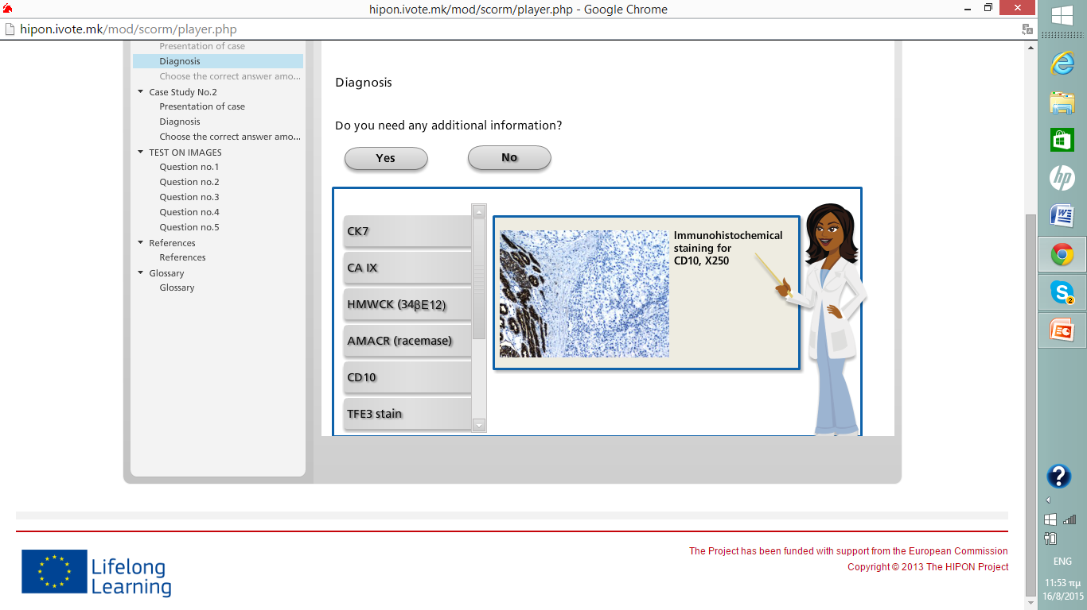
Επιλογή χρήσιμων ανοσοδεικτών

Slide 34
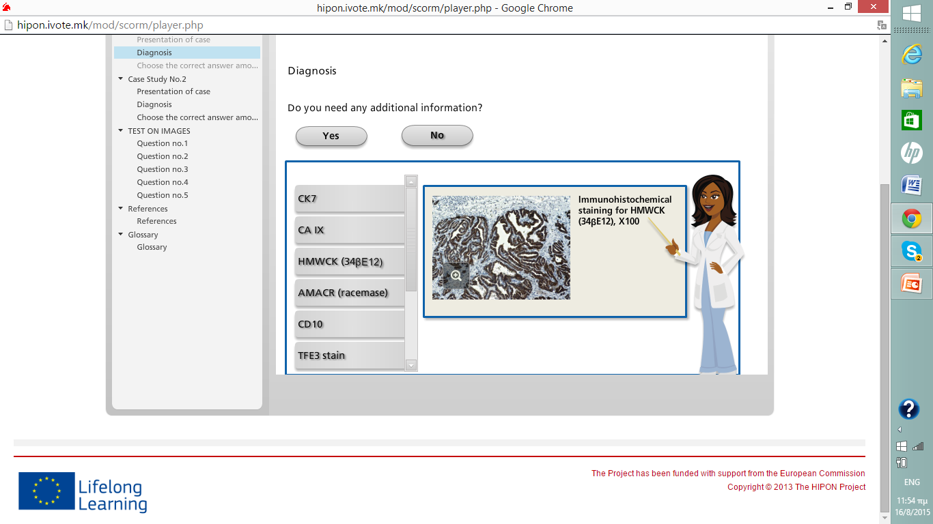
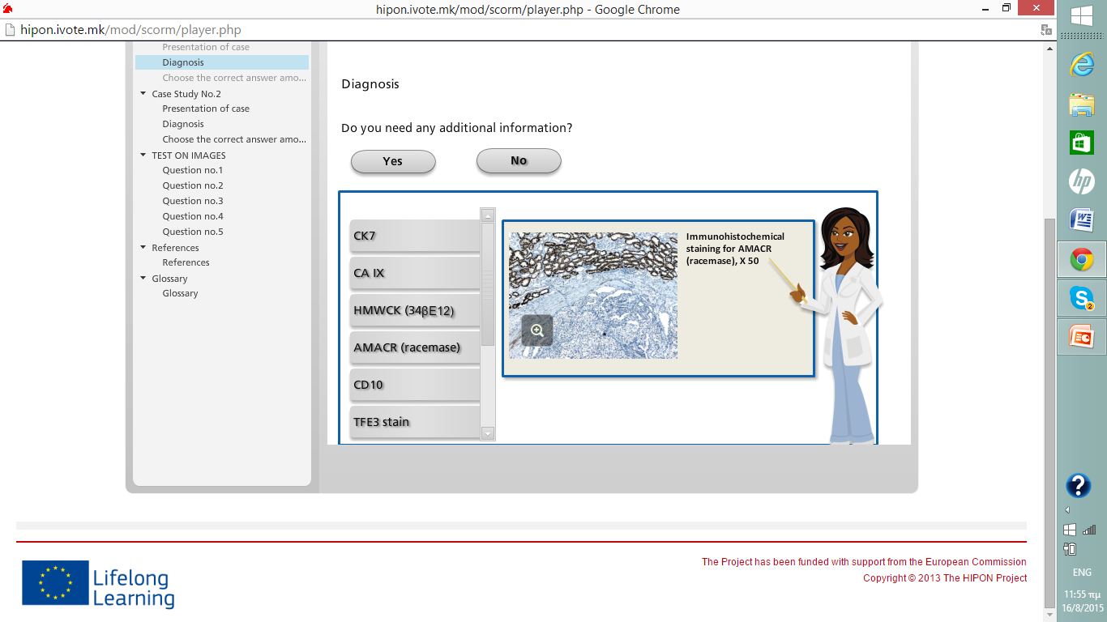
Δύο ακόμη εύστοχες επιλογές.

Slide 35
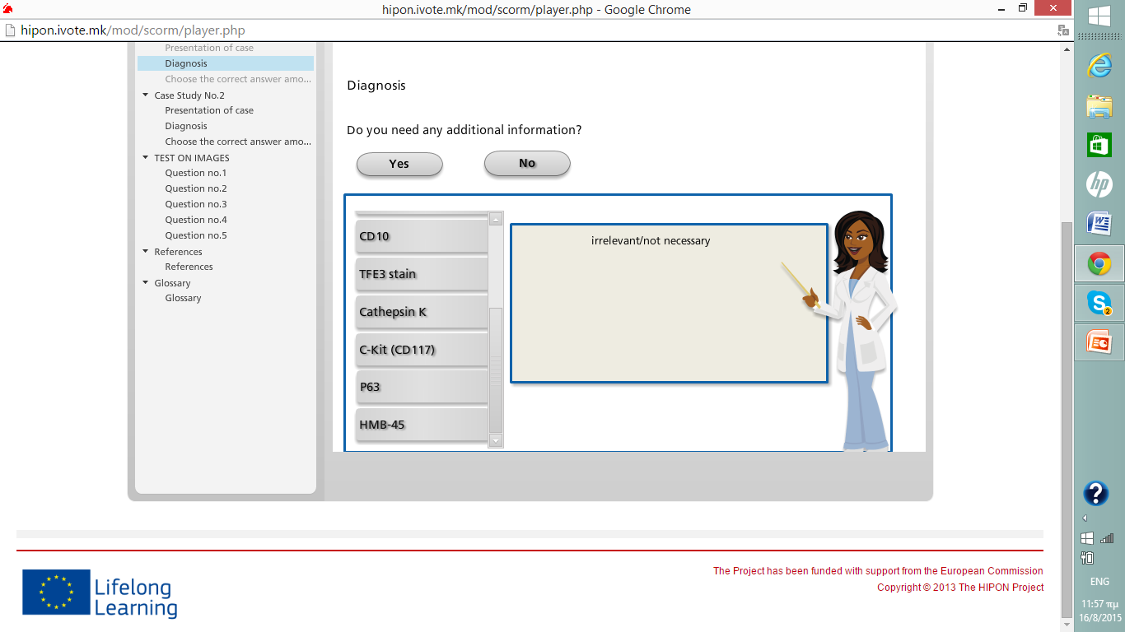
Οι άστοχες επιλογές πρέπει να αποφεύγονται όχι μόνο για οικονομικούς λόγους αλλά και για λόγους σωστής επιστημονικής πρακτικής.

Slide 36
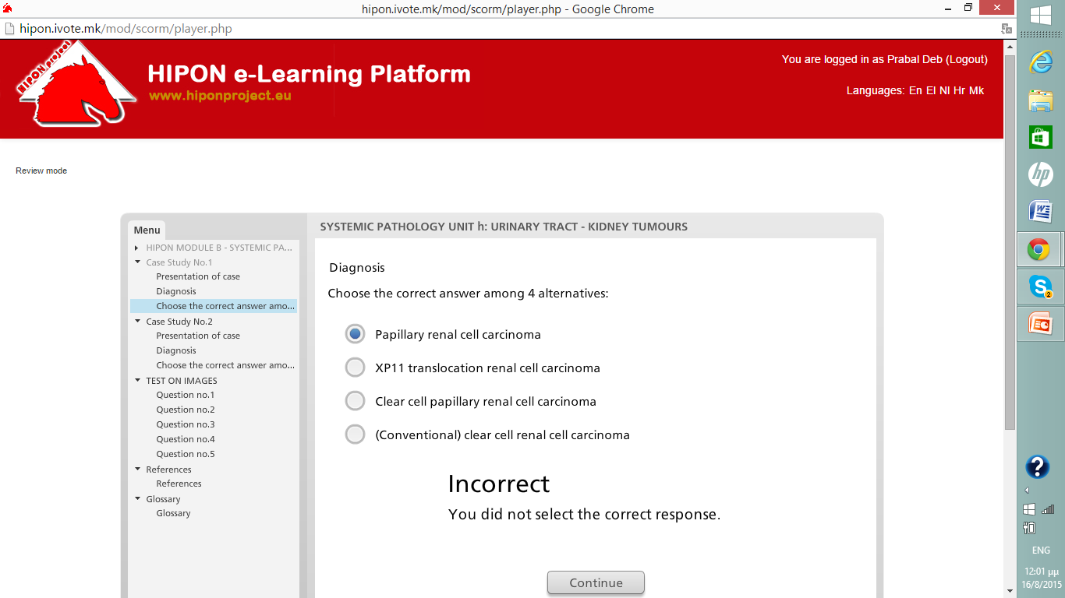
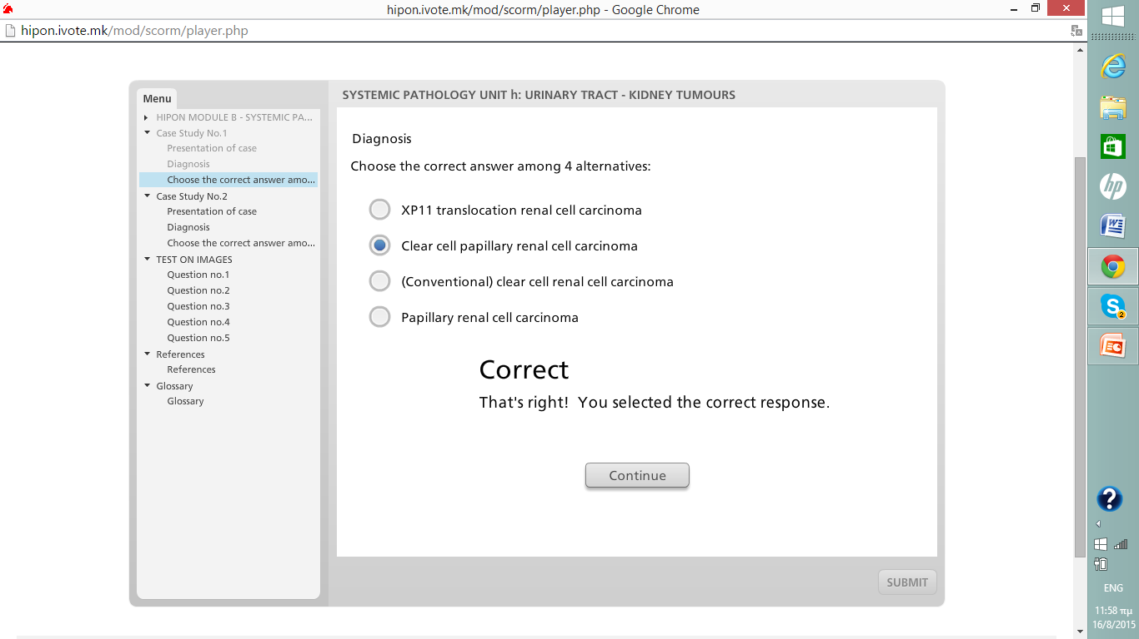
Η ώρα της απόφασης
Τα σφάλματα αποτελούν ερεθίσματα για μάθηση.

Slide 37
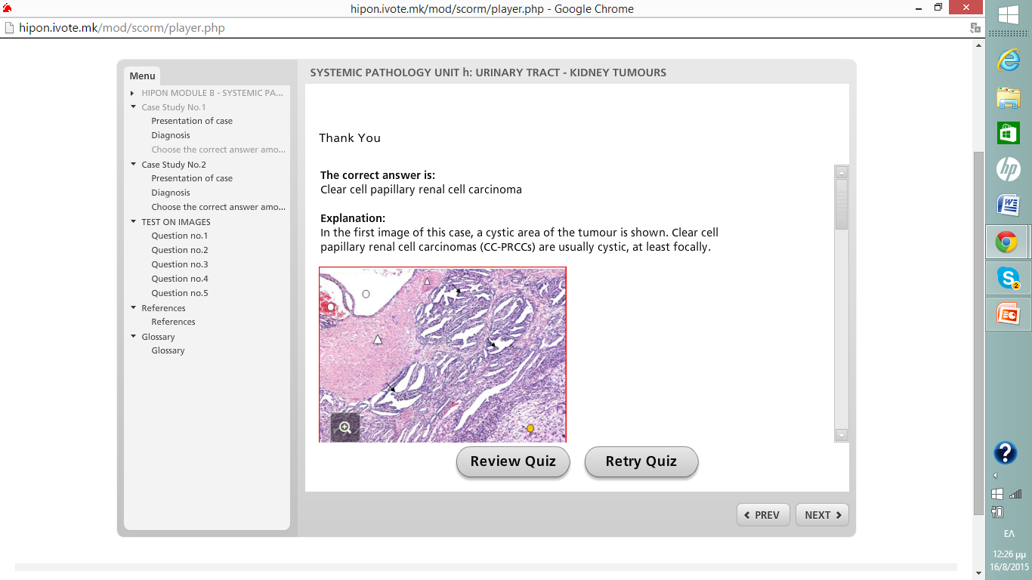
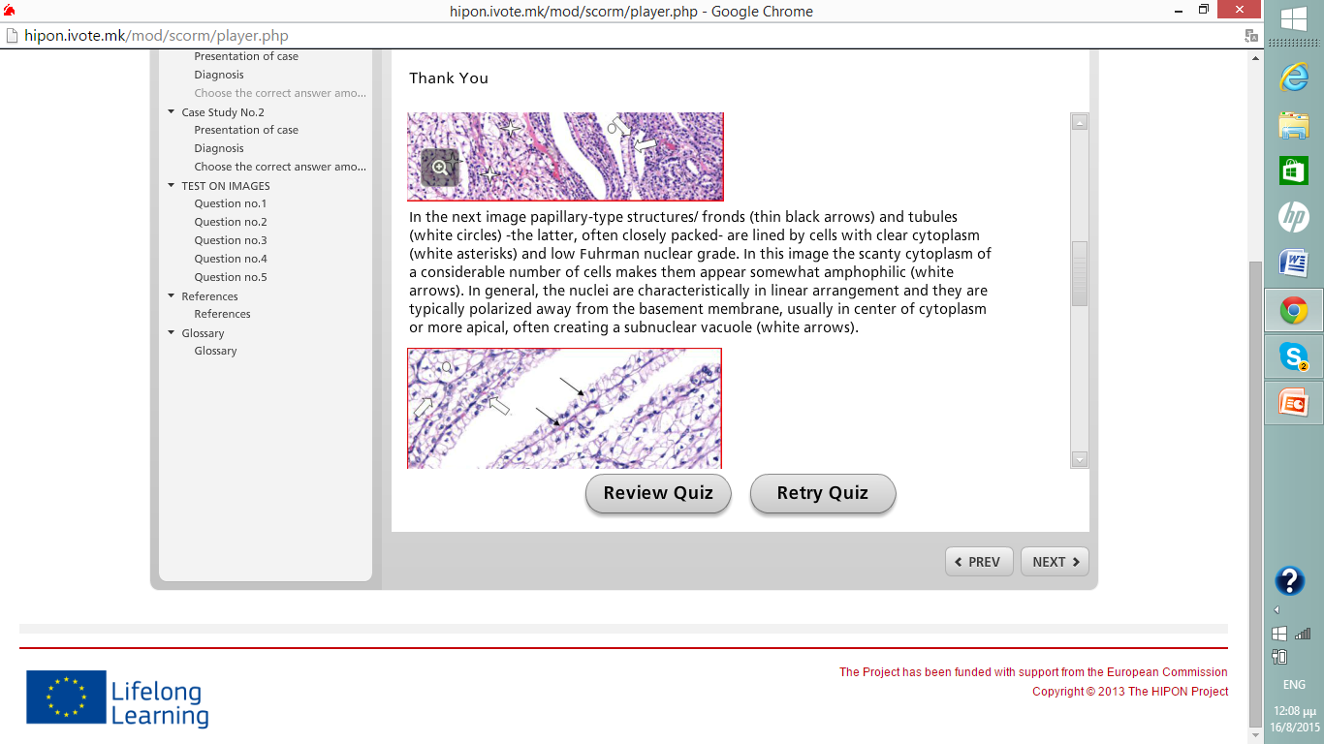
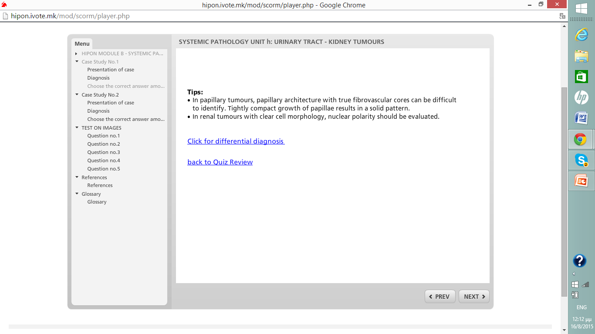
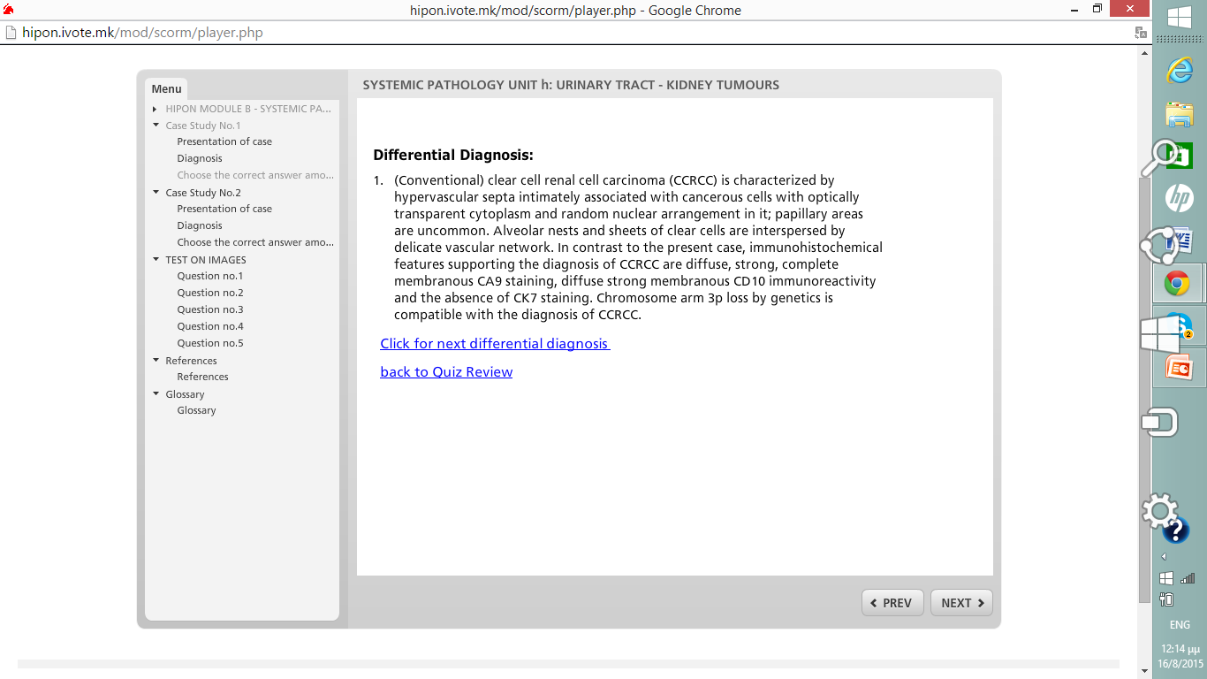
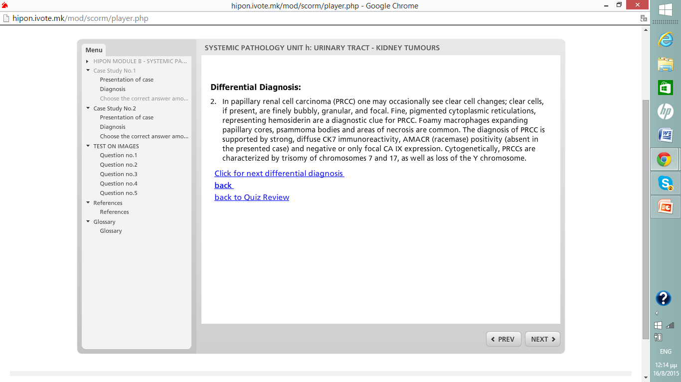
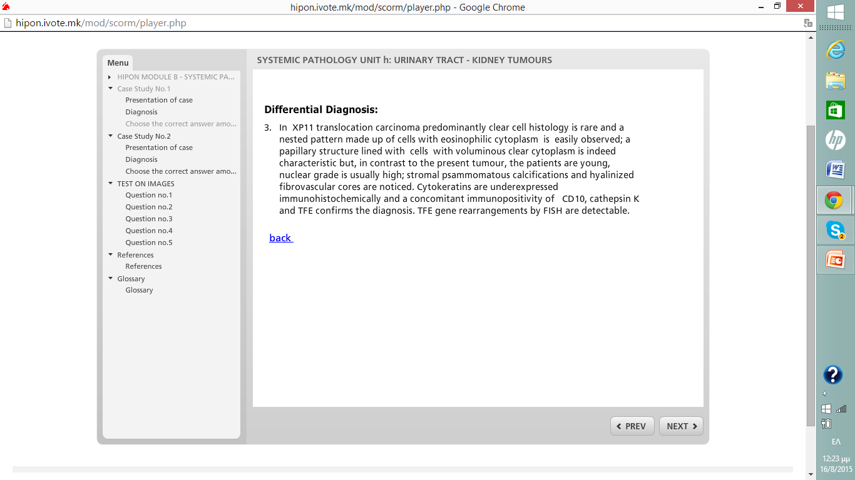
Πλήρης δικαιολόγηση της ορθής διάγνωσης και ανάλυση της διαφοροδιάγνωσής της.

Slide 38
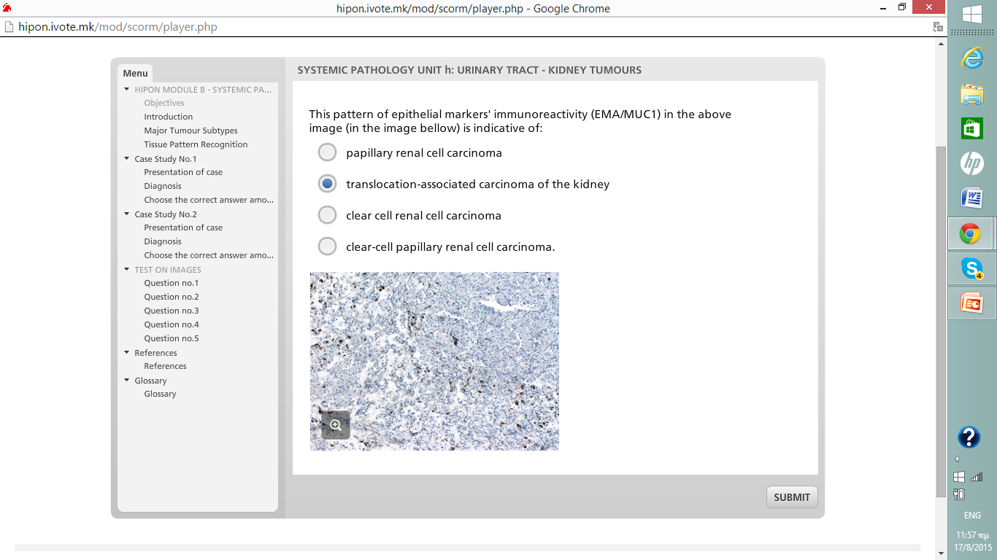
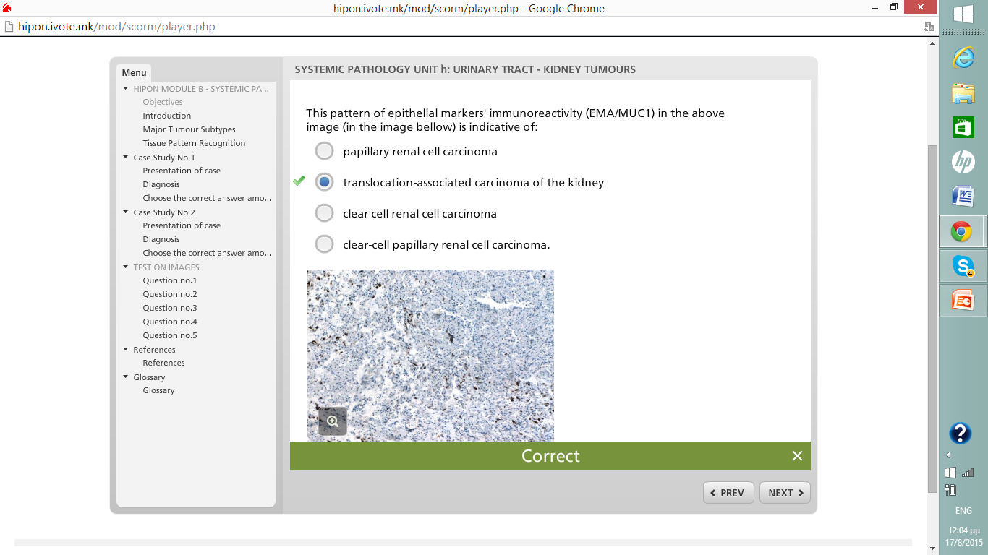
Έλεγχος εμπέδωσης γνώσης στο τέλος κάθε κεφαλαίου.

Slide 39
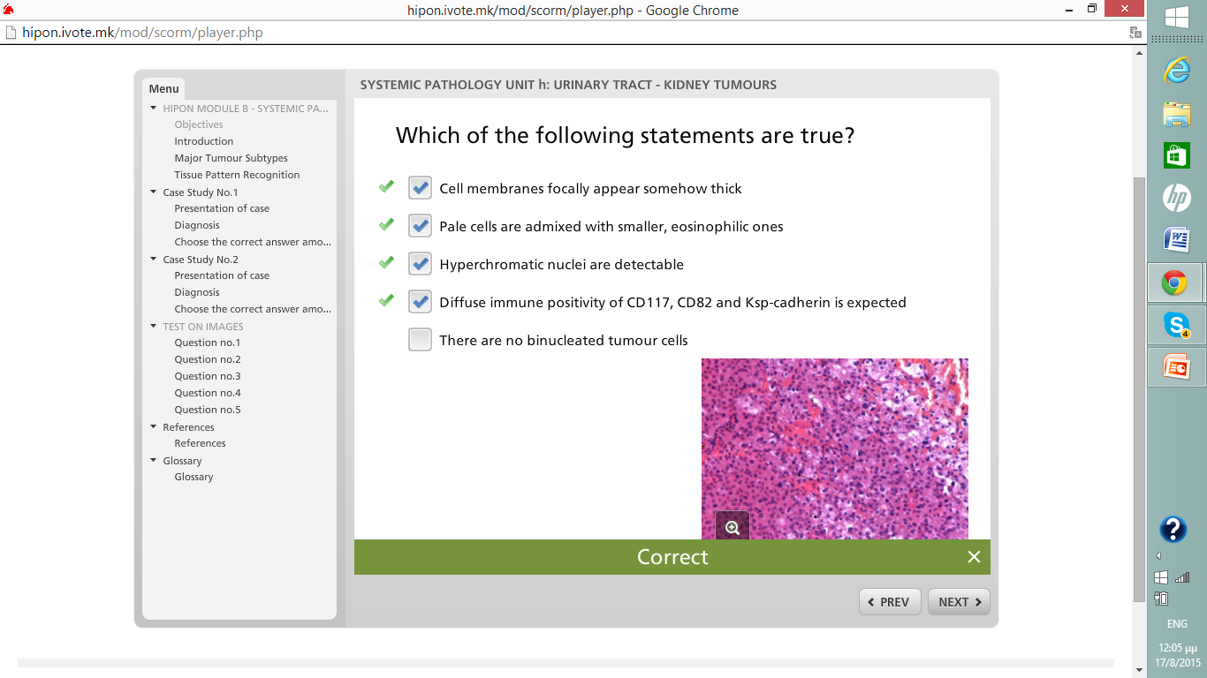
Σωστό ή λάθος;

Slide 40
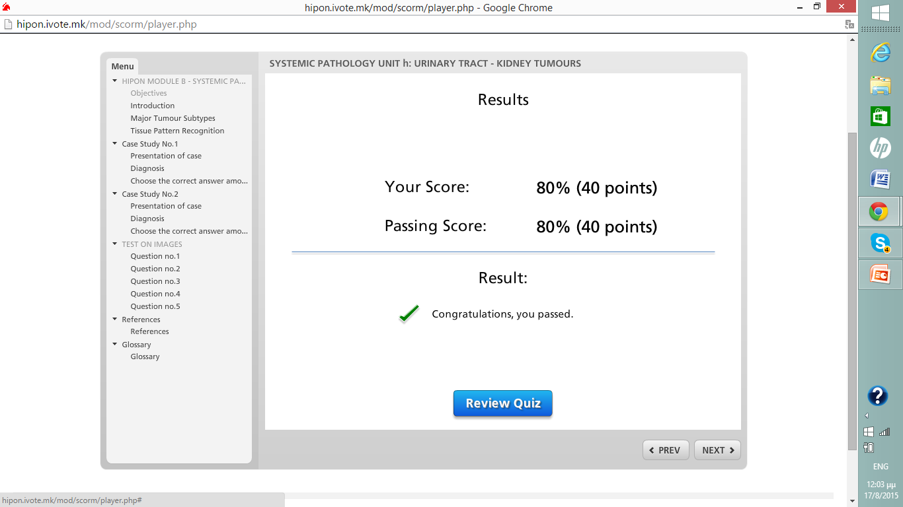
Συγχαρητήρια!

Slide 41
ΑΝΤΙΚΤΥΠΟΣ ΤΟΥ HIPON
Με σκοπό την προώθηση των αποτελεσμάτων των προσπαθειών των συμβαλλομένων εκπονήθηκαν και πραγματοποιήθηκανοι ακόλουθες δημοσιεύσεις σε επιστημονικά περιοδικά και ομιλίες σε συνέδρια /ανακοινώσεις που σχετίζονται με το ΗΙΡΟΝ
-Πλήρη άρθρα
1. A Web-based Attempt to Acquire Professional Experience in Pathology: The HIPON Project. MedEdPublish 2013, www.mededworld.org .
2. HIPON Project: Acquiring Medical Experience through an E-learning Platform. A New Perspective in Pathology Education. New Perspectives in Science Education. Edition 4, 2015.
3. Learning Authentically through HIPON Platform. The Future of Education, 2015.
4. Acquiring experience in pathology predominantly from what you see, not from what you read: the HIPON e-learning platform. Advances in Medical Education and Practice 2015:6, 1-7.
5. Implementation of Experimental Learning in Pathology: Impact of HIPON Project Concept and Attainment. International Archives of Medicine 2015 Vol.8, No 211.
-Ομιλίες κατόπιν πρόσκλησης
25th European Congress of Pathology, Lisbon 2013.
9th International Forum of Medical Students and Young Doctors, Athens 2015
27th European Congress of Pathology, Belgrade 2015.
-Συμμετοχές – διακρίσεις σε συνέδρια
1. 25th European Congress of Pathology, Lisbon 2013. Abstract published in Virchows Archiv The European Journal of Pathology, Vol. 463, No 2: page227.
2. 26th European Congress of Pathology, London 2014. Abstract published in Virchows Archiv The European Journal of Pathology, Vol. 465, Suppl.1: pageS286.)
3. 38th European Congress of Cytopathology, Geneva, 2014.Abstract published in (Journal of ) Cytopathology, Vol. 25,Suppl.1,22-78.
4. 30th Congress of the International Academy of Pathology, Bangkok 2014. Selected by the Scientific Committee as one of the 17 out of 400 posters to be orally presented at a special session. Abstract published in Pathology Vol. 46, S2: page S124.
5. 39th European Congress of Cytopathology, Milan, 2015. Abstract published in Cytopathology Vol. 26, Suppl.1, 38-62.
6. 1st International Online BioMedical Conference (IOBMC 2015).
7. 26th ESC Medical Students' Conference, Berlin, 2015. Selected by the Scientific Committee for an additional presentation before a Professors’ Committee ( one amongst 20% of accepted abstracts ).

Slide 42
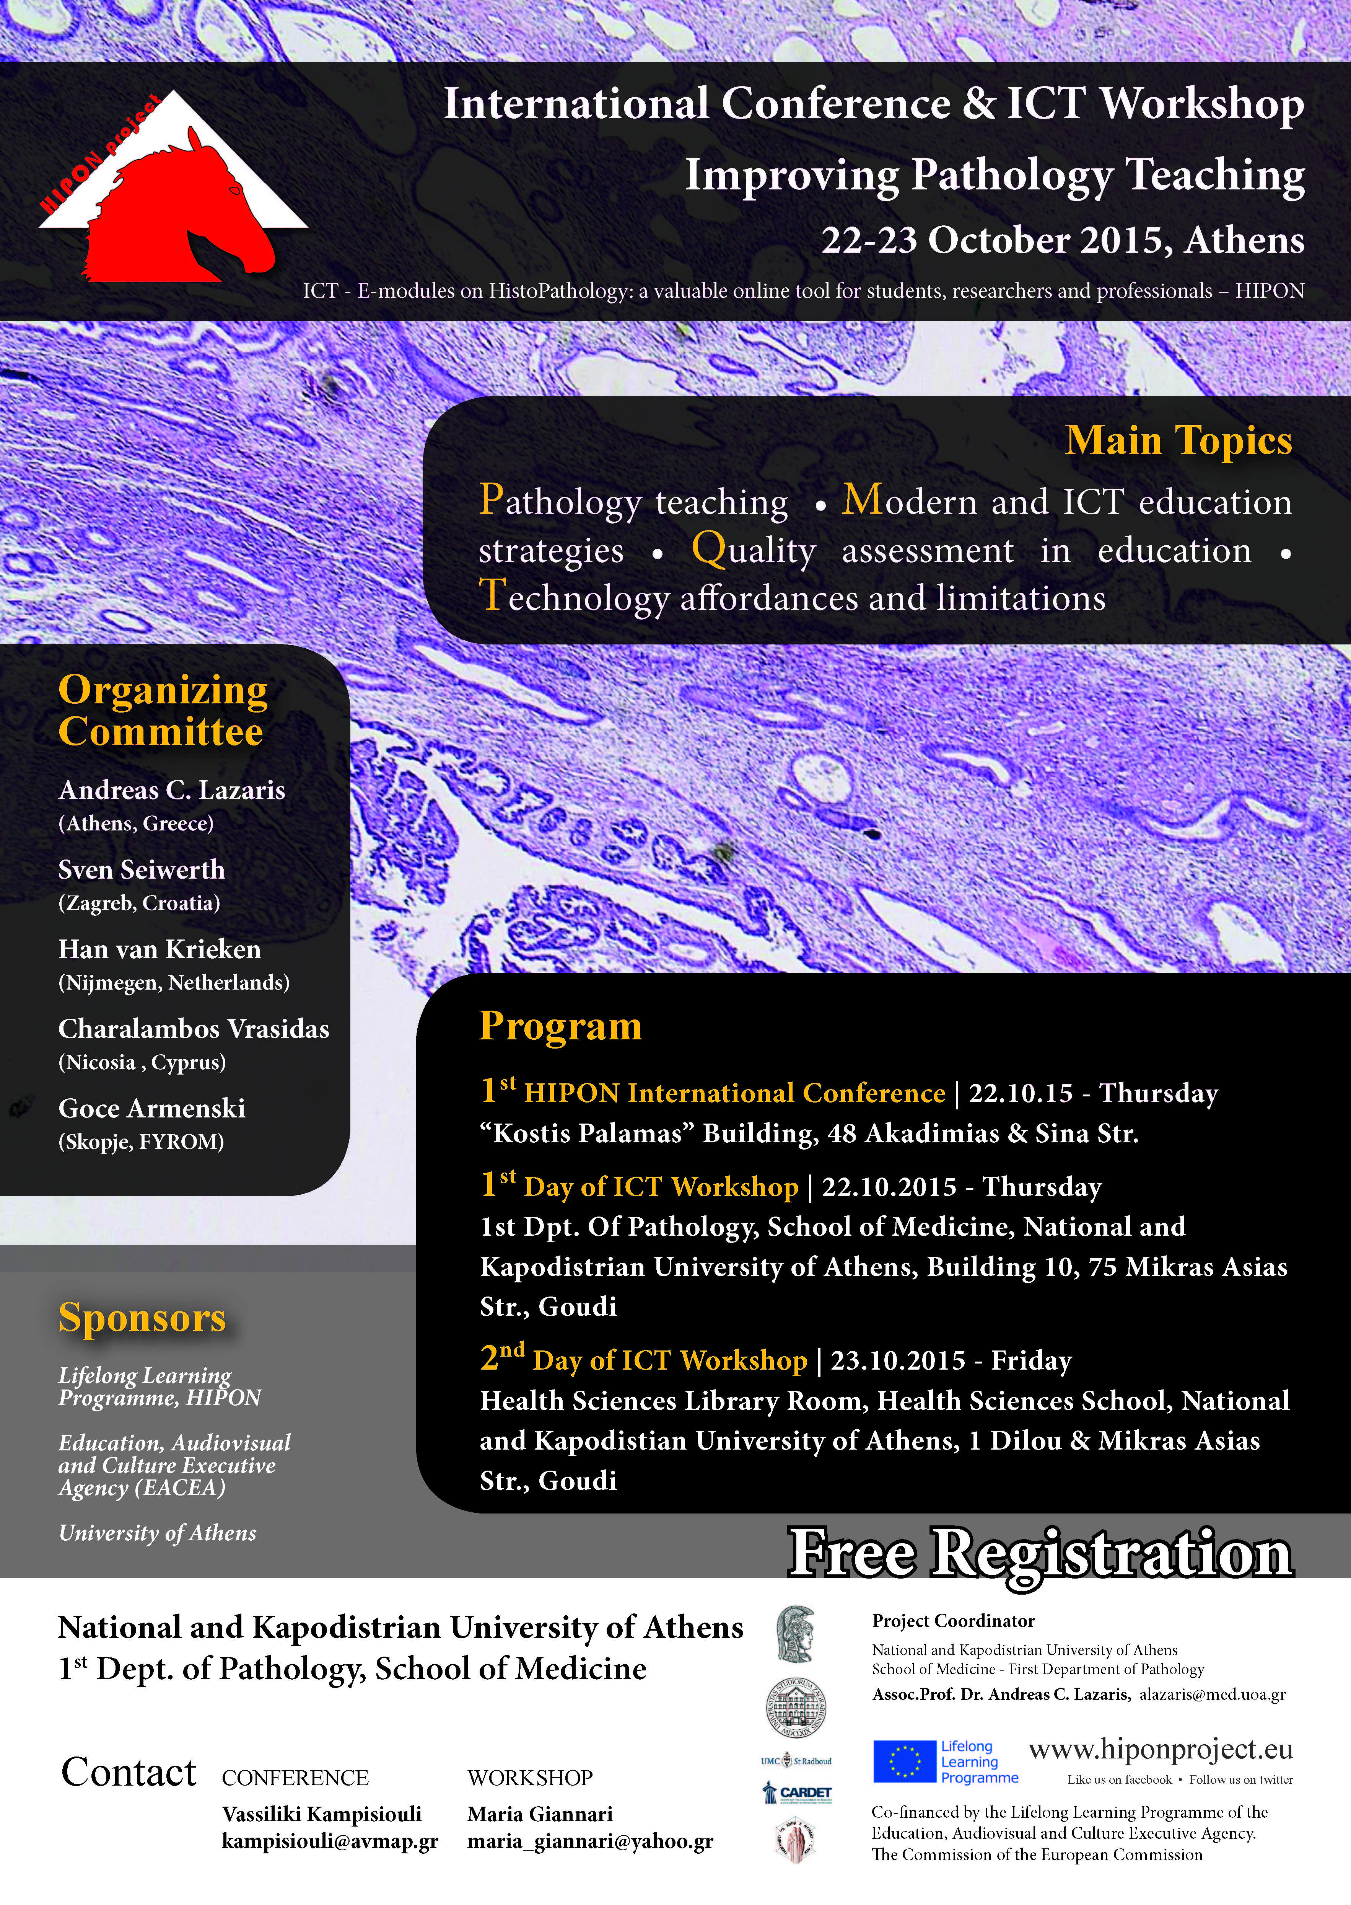
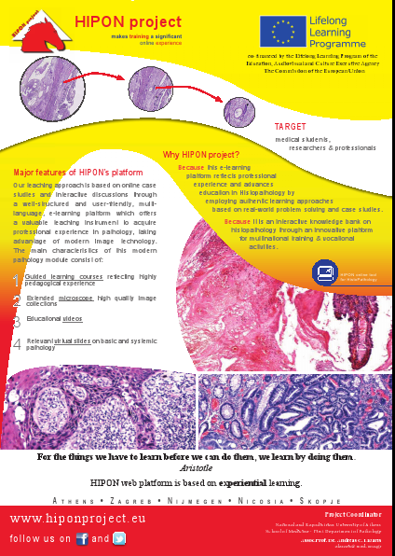
www.hiponproject.eu
ΑΝΤΙΚΤΥΠΟΣ ΤΟΥ HIPON
H Υποεπιτροπή Εκπαίδευσης της Ευρωπαϊκής Εταιρείας Παθολογικής Ανατομικής (ΕSP) έχει εισάγει την πλατφόρμα του ΗΙΡΟΝ ως σύνδεσμο στην εκπαιδευτική της πύλη.

Slide 43
Προοπτικές του HIPON
Η ηλεκτρονική πλατφόρμα HIPON συνελήφθη ως ιδέα και υλοποιήθηκε στο πλαίσιο μιας σοβαρής και συνειδητής προσπάθειας καταγραφής της διαγνωστικής εμπειρίας στην Παθολογική Ανατομική σε συνδυασμό με ένα σαφές εκπαιδευτικό όφελος για τους χρήστες της. Ως εκ τούτου, αξίζει να εμπλουτιστεί, κυρίως με εκπαιδευτικά περιστατικά, πλέον, διαβαθμιζόμενα ανάλογα με το επίπεδο γνώσεων των χρηστών της πλατφόρμας (προπτυχιακών φοιτητών, ειδικευομένων Παθολογοανατόμων, εξειδικευμένων Παθολογοανατόμων). Αναζητούνται έμπειροι συνάδελφοι που υιοθετούν τη στρατηγική του HIPON και είναι πρόθυμοι να συνεργαστούν.

Slide 44
Η ουσιώδης καινοτομία της πλατφόρμας του HIPON
δεν έγκειται:
στην στοιχειολόγηση των βασικών θεωρητικών δεδομένων
στα εκπαιδευτικά βίντεο
στα εικονικά (ψηφιοποιημένα) πλακίδια
στις δοκιμασίες με ερωτήσεις επί ιστολογικών εικόνων
παρά
στη μετάδοση του ορθού τρόπου επαγγελματικής σκέψης έμπειρων Παθολογοανατόμων μέσω της ενσωμάτωσης του χρήστη σε ένα διαδραστικό διαδικτυακό περιβάλλον, προσομοιωμένο με εκείνο της καθημερινής άσκησης της Παθολογικής Ανατομικής.

